Slide 1
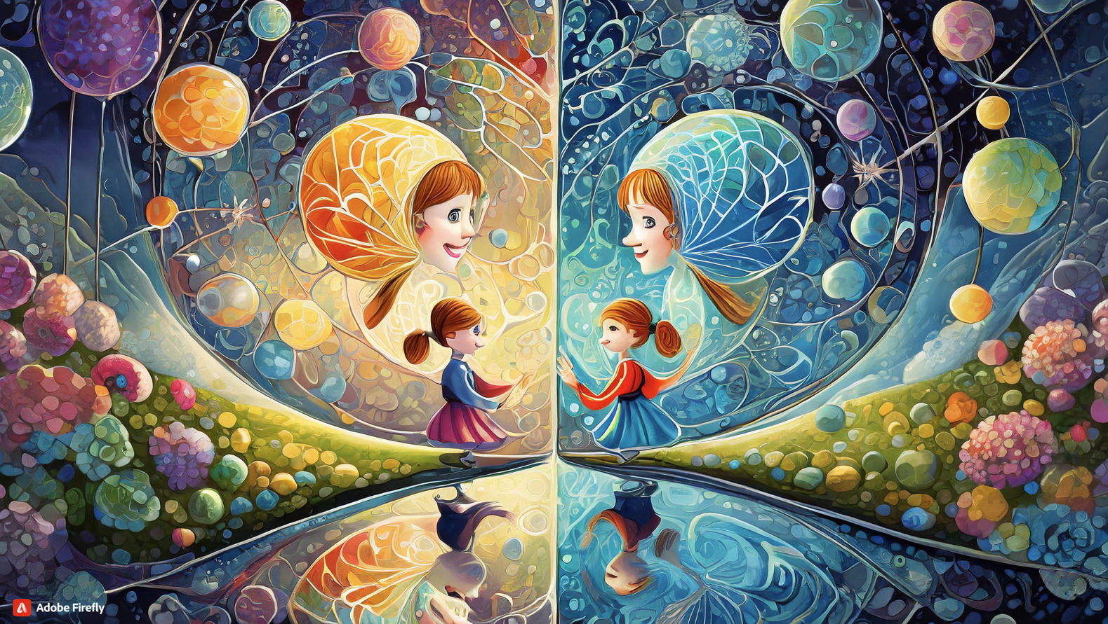











ベル定理と実験形而上学
量子力学100周年研究会：量子基礎・量子情報のこれまでとこれから
客観性
実在
I freely chose X
I freely chose Z
自由意志
因果律
gen.kimura.quant@gmail.com
木村元 （芝浦工業大学・システム理工学部）

Slide 2
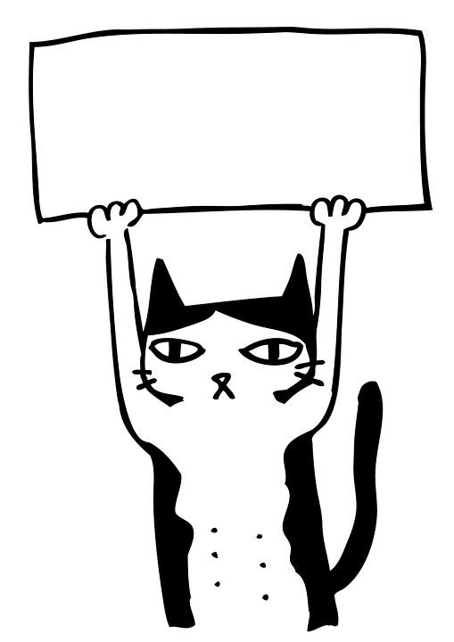
Outline
質問は適宜受け付けます．
ただし，時間がかかりそうなものや
重いものは休憩時間などで…
初日(70分)：Bell定理と実験形而上学入門
  * 1. Bell定理と実験形而上学
  * 2. EPRパラドックスとBell定理
  * 3. まとめと補足（KS定理）とおまけ
  二日目(70分)：Bell定理詳解
  * Bell定理の仮定と含意
  * 局所隠れた変数理論とCHSH不等式 など
話さないこと：Bell定理以外の実験形而上学，実験，抜け穴，量子相関限界, 緩和ベル不等式…

Slide 3
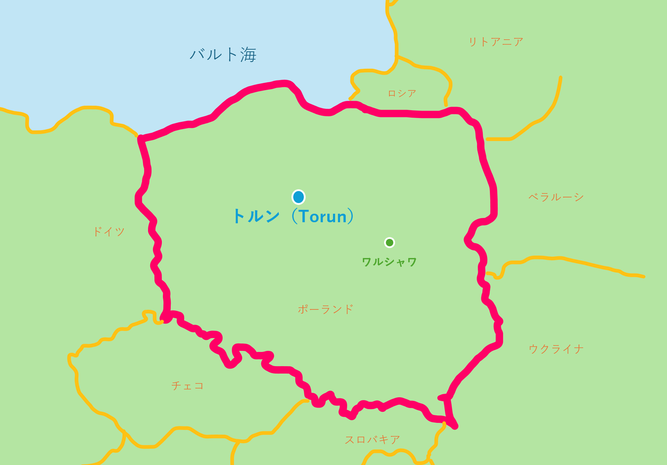
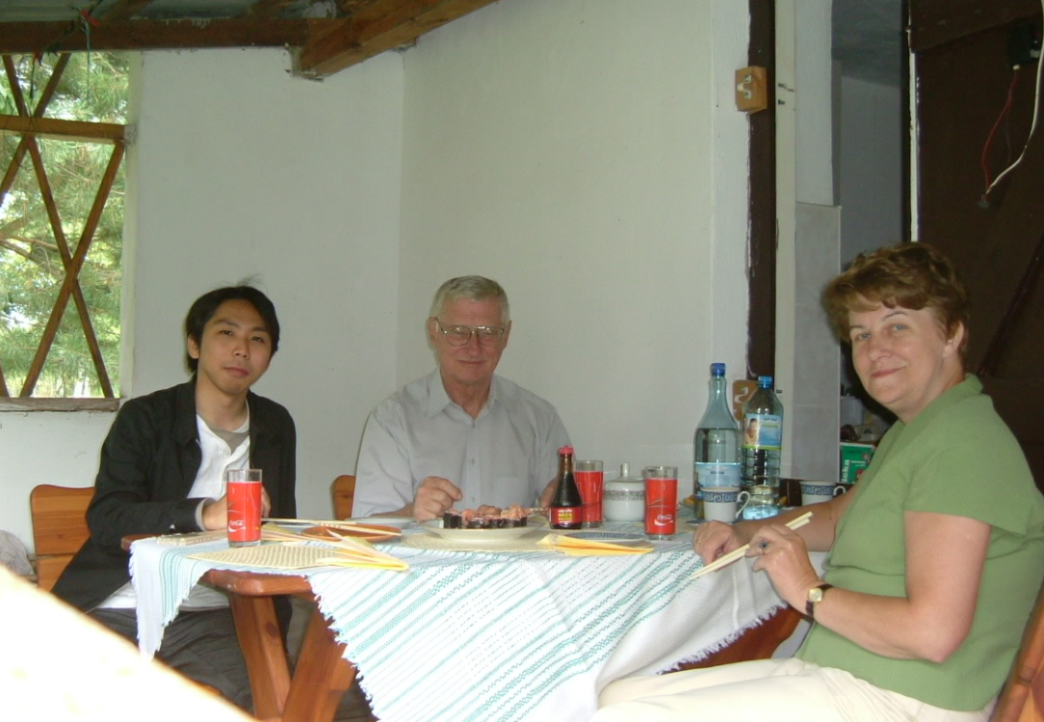
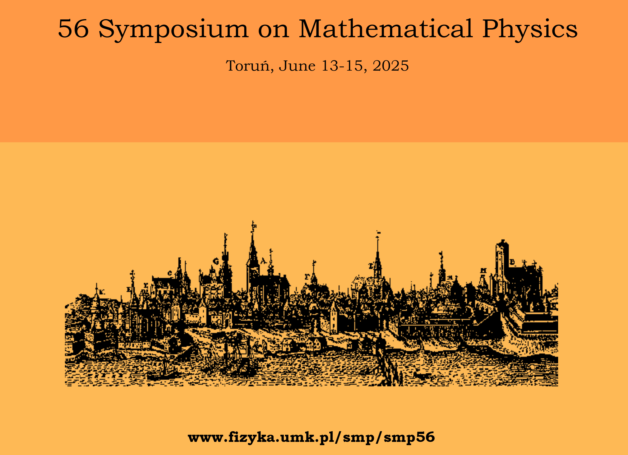
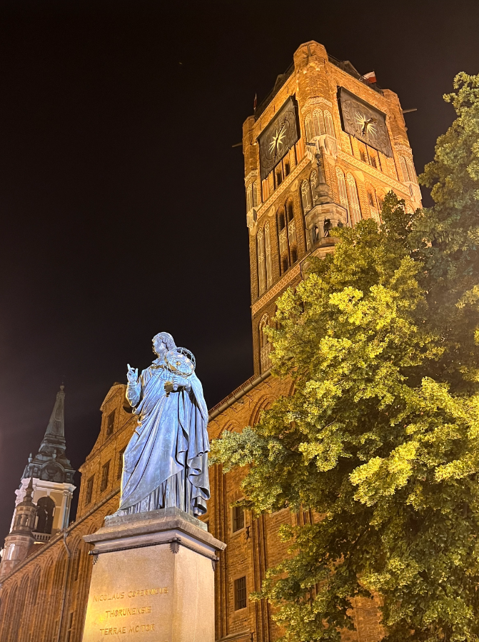
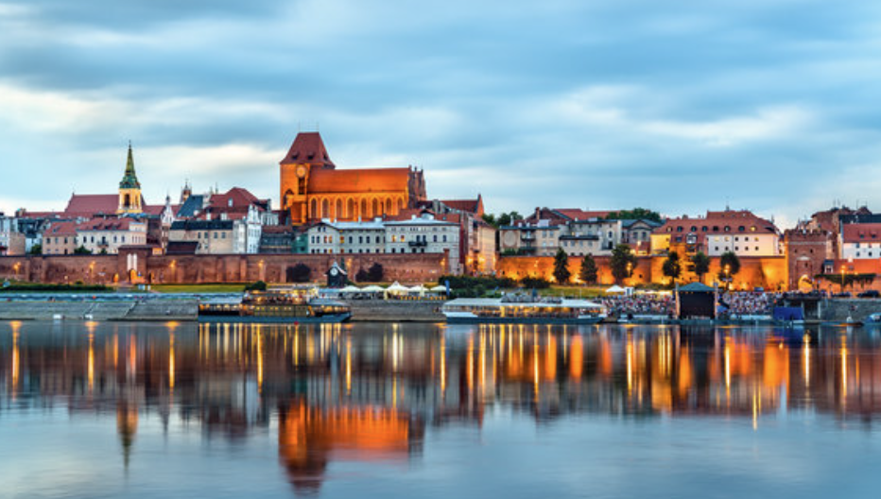

自己紹介：木村元（きむらげん）
ぜひいつか訪れてみてくだわさい！
2003
量子力学の
理解を
深めたい！
Kossakowski先生
分野：（理論・数理）物理、情報、科学哲
専門：量子力学基礎論、量子情報理論
並木三喜雄先生
A. Kossakowski先生
物理
2003年 早大（理学博士）物理学科（大場・中里研）
2003-2004年 コペルニクス大
（Poland） 数理統計科
2004-2005 早大 物理学科
2005-2008 東北大 情報科学研究科 数学教室
2008-2010 産業技術総合研究所
情報セキュリティ研究センター
2010-2011 中央大 電気電子情報通信工学科
2011- 現在 芝浦工大
システム理工学部 機械制御システム学科
量子力学の
Torun@Poland
哲学
コペルニクスの
生誕地
情報
数学
研究分野？
X（Twitter）＠Quantum_GK

Slide 4
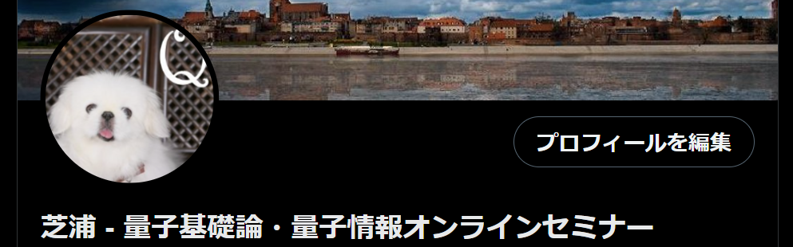

自己紹介：木村元（きむらげん）
量子力学の
理解を
深めたい！
分野：（理論・数理）物理、情報、科学哲
専門：量子力学基礎論、量子情報理論
並木美喜雄先生
A. Kossakowski先生
物理
2003年 早大（理学博士）物理学科（大場・中里研）
2003-2004年 コペルニクス大
（Poland） 数理統計科
2004-2005 早大 物理学科
2005-2008 東北大 情報科学研究科 数学教室
2008-2010 産業技術総合研究所
情報セキュリティ研究センター
2010-2011 中央大 電気電子情報通信工学科
2011- 現在 芝浦工大
システム理工学部 機械制御システム学科
小澤正直先生
量子力学の
哲学
今井秀樹先生
情報
数学
研究分野？
X（Twitter）
＠Quantum_GK
研究室HP

Slide 5
自己紹介：木村元（きむらげん）
分野：（理論・数理）物理、情報、科学哲
専門：量子力学基礎論、量子情報理論
量子開放系理論
並木美喜雄先生
GKLS方程式
A. Kossakowski先生
arXiv:2505.24467, arXiv:2409.00436
arXiv:2011.10159, …
2003年 早大（理学博士）物理学科（大場・中里研）
2003-2004年 コペルニクス大
（Poland） 数理統計科
2004-2005 早大 物理学科
2005-2008 東北大 情報科学研究科 数学教室
2008-2010 産業技術総合研究所
情報セキュリティ研究センター
2010-2011 中央大 電気電子情報通信工学科
2011- 現在 芝浦工大
システム理工学部 機械制御システム学科
不確定性関係
Robertson-Schrödinger
不確定性関係
小澤正直先生
ポスター：山下晴輝（9日）, 真弓愛菜（11日)
arXiv:2505.19861,arXiv:2504.20404,arXiv:2406.12280
今井秀樹先生
一般確率論
ポスター：須藤丈裕, 成田樹（9日）
ベル定理
緩和ベル不等式
X（Twitter）＠Quantum_GK
ポスター：柴田礼（11日）

Slide 6

1 Bellの定理と
実験形而上学
(experimental metaphysics)
● 形而上学（Metaphysics）
≃ 存在，実在，自由意志，因果関係，
など現実の構造を追究する哲学分野
Created by ChatGPT

Slide 7
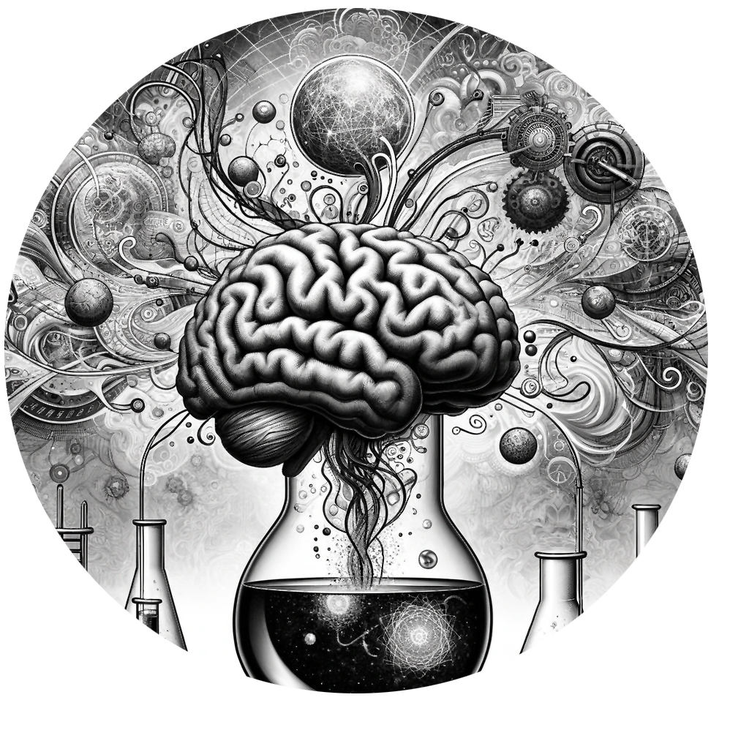
この世界は5分前に誕生した
実は…
これが間違っていると証明できますか？
科学的には
反証できない！
世界が，そのままの状態で，完全に架空の過去を『記憶』している人々とともに
5分前に誕生したという仮説は，論理的に不可能なことではない．
Bertrand Russel "The Analysis of Mind" (1971) pp-159-160

Slide 8
科学では扱えない仮説や命題がある！
・論理性
・実験検証（再現）可能性
：

Slide 9
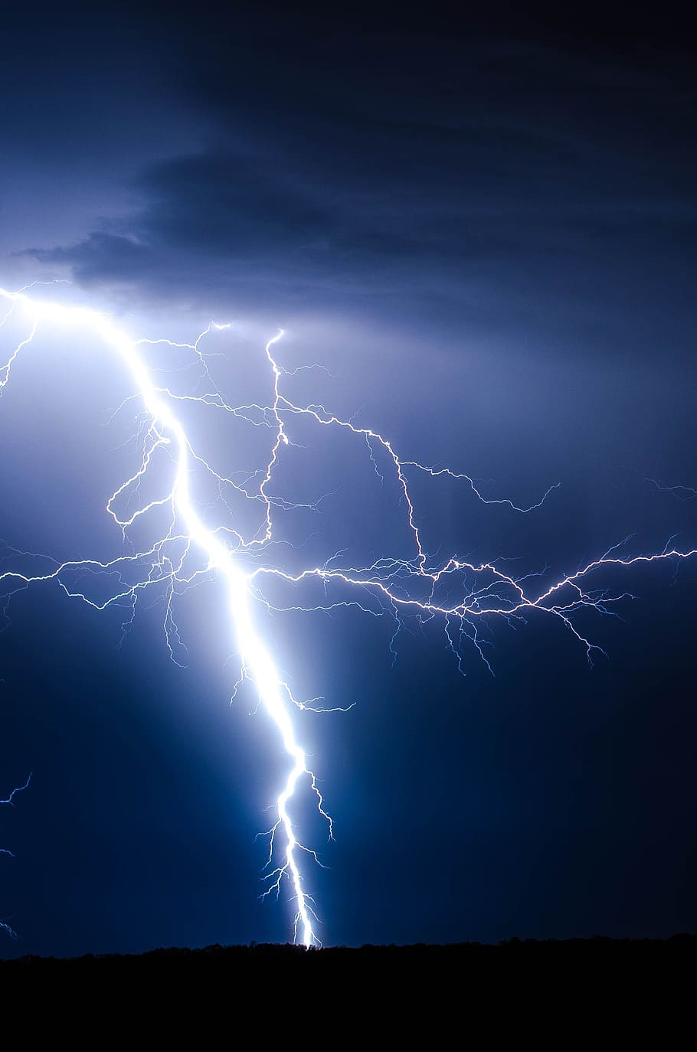
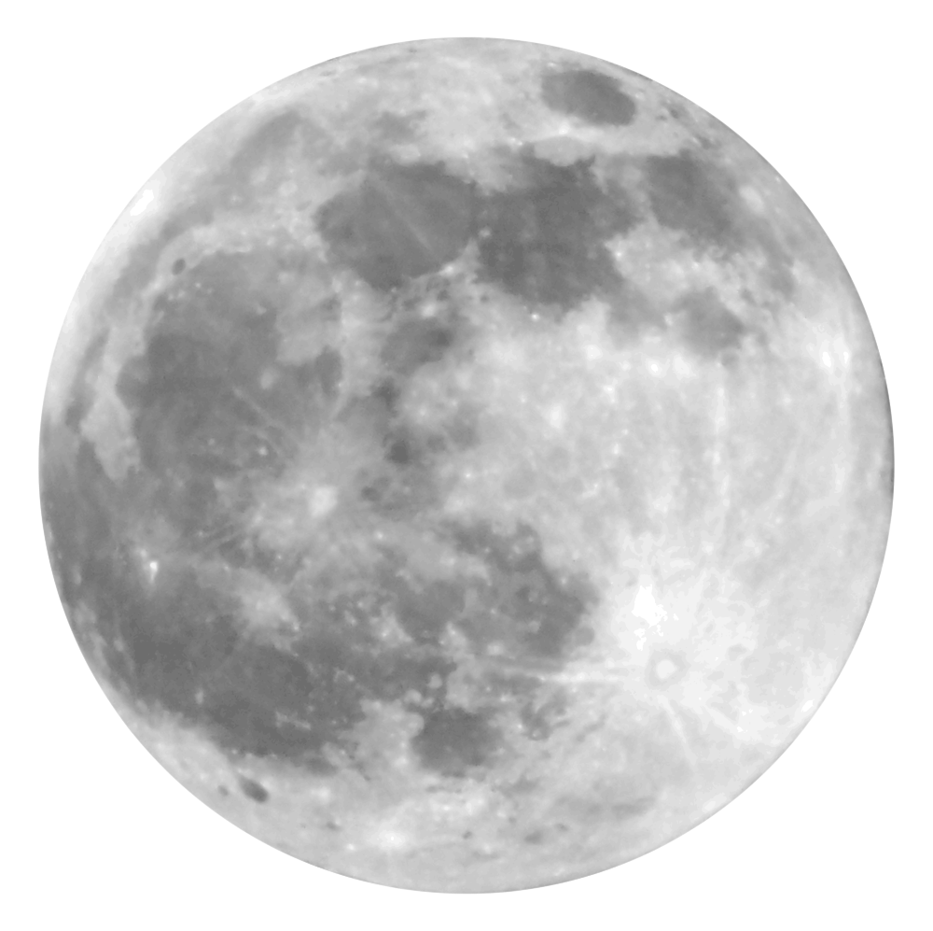

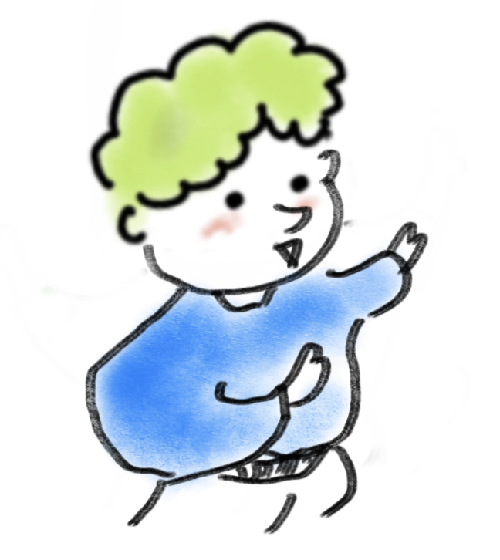

「実在」
主観または主体の作用とは別に、独立して存するもの。
われわれがそう思うからそこにあるように見えるというのではなく、われわれと離れて別に、客観的に存在するもの。
「客観」
【Oxford Languages】
【Oxford Languages】
・常識的な考え
・古典物理学の基礎
「同じ事象であっても，
観測者毎に説明は異なることもある 」
(ロベリ)
「見ていない時に月が存在しないと
本気で信じられるのかい？ 」
(アインシュタイン)
Cool!
Scary..

Slide 10
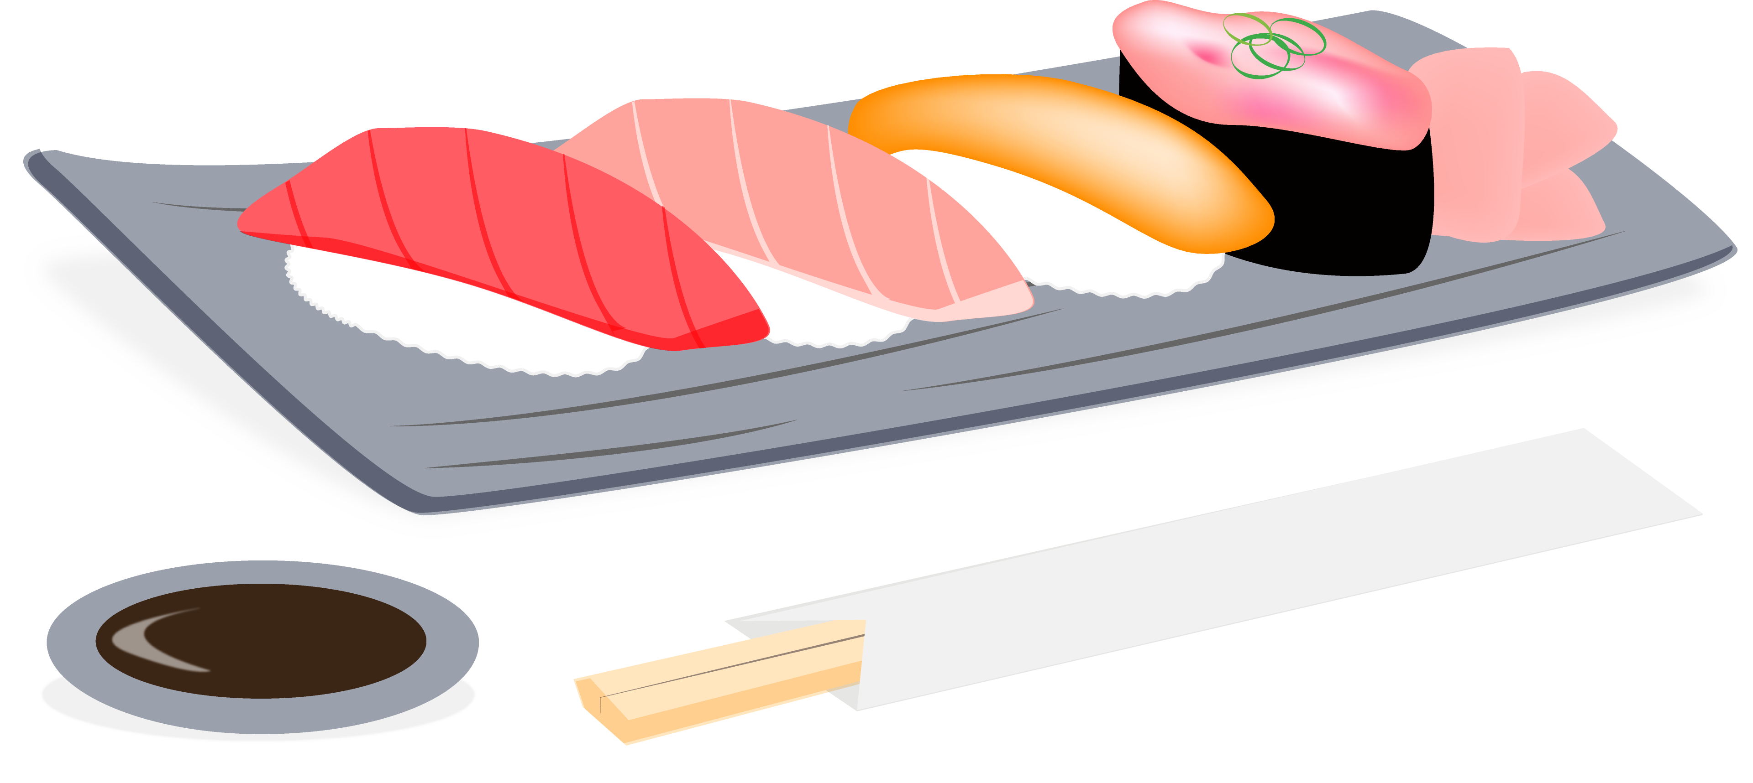
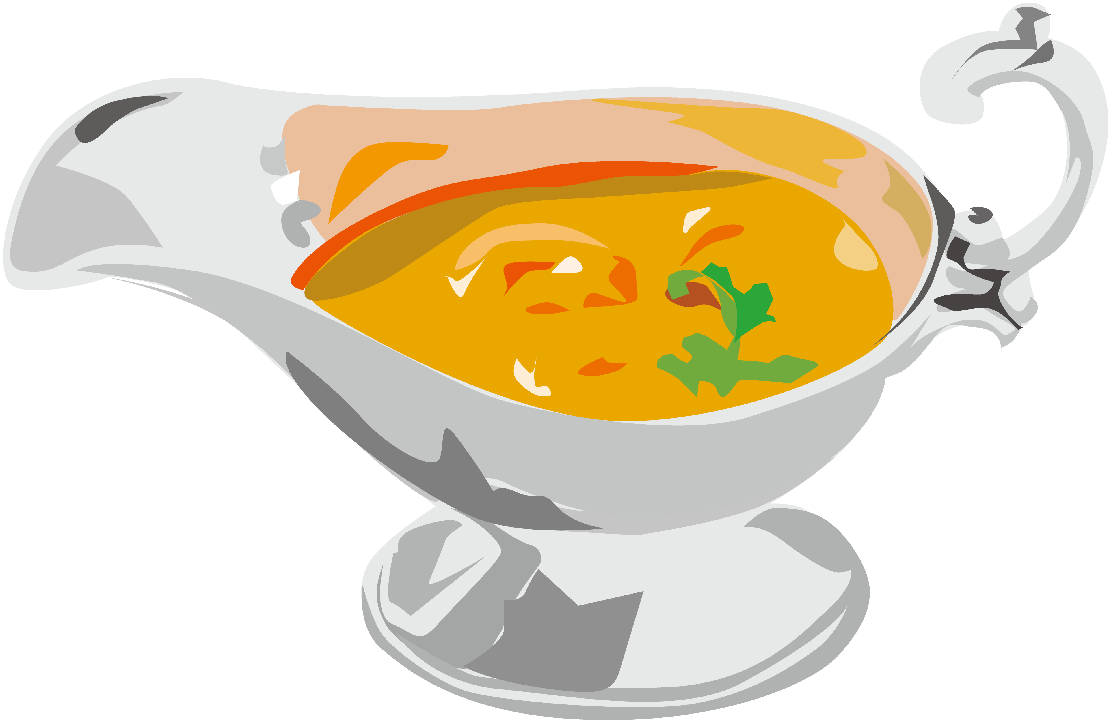

「実在」
主観または主体の作用とは別に、独立して存するもの。
われわれがそう思うからそこにあるように見えるというのではなく、われわれと離れて別に、客観的に存在するもの。
「客観」
【Oxford Languages】
【Oxford Languages】
・常識的な考え
・古典物理学の基礎
「自由意志が存在しないという
考えは自暴自棄である！」 (アスペ)
・あって欲しい（？）
「自由意志の存在」
人間のうちにあって、自然の因果の必然によって規定されずに自発的に発動する能力。
【日本大百科】

Slide 11
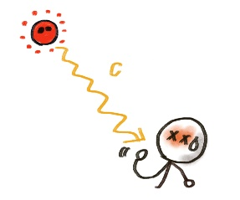
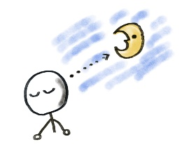

Takeaway Message 1（BelL定理 + 実験事実）
or
or
この世界を
実在論で理解することは出来ない！！
自由意志の存在下で
局所
量子力学
& 実験
「実在性」＋「局所性」＋「自由意志の存在」⇒ Bellの不等式
これらの仮定は両立し得ない！！
科学で最も深淵な結果（H. Stapp）
Bell's theorem is the most profound discovery of science.

Slide 12

Takeaway Message 2
「実験形而上学」（シモニー）
木村元『量子力学の基礎問題
--- 現状と新たな展開』数理科学 2025年1月号
単体では科学となり得ない仮説が，
複数を組み合わせると実験検証可能な科学となることがある！
検証できる！
検証できる！
＊ベル定理(1964～)：
「実在性」∧「局所性」∧「“自由意志”の存在」⇒ ベルの不等式
＊Legett-Garg(1985～)：
「マクロ実在」∧「非侵入的測定」∧「“自由意志”の存在」⇒ LG不等式
＊Conway-Kochen(2009)：
「局所性」∧「観測者の“自由意志”の存在」∧「物質の非自由意志」⇒ CK等式
＊Oreshkov-Cost-Brukner (2012～)：
「因果構造」∧「“自由意志”の存在」 ∧「閉じた実験室」⇒ 因果不等式
量子
で破れる！
検証できる！
友人定理(2020～)：
「客観性」＋「局所性」＋「“自由意志”の存在」＋「友人性」⇒ 友人の不等式
← Schrödinger猫やWignerの実験の実験形而上学: Bong et al. (2020), Wiseman, Cavalcanti, Rieffel (2023）

Slide 13
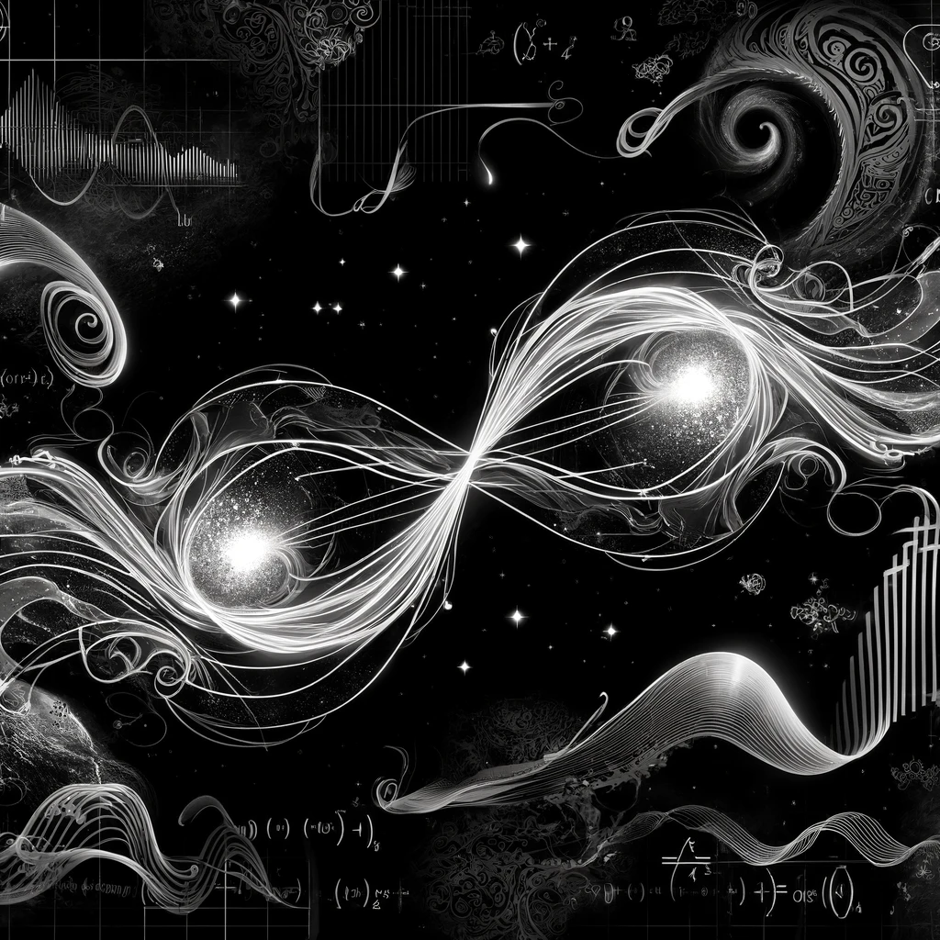
2 EPRパラドックスと
Bell定理
Created by ChatGPT

Slide 14
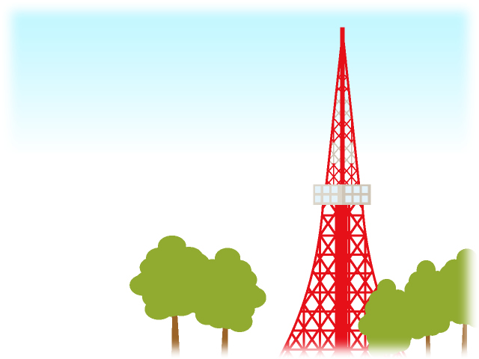

実在 ・・・ 観測とは無関係に存在する
見ていようがいまいが，
東京タワーは（今）存在する！

Slide 15
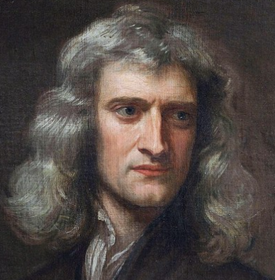
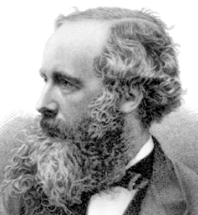
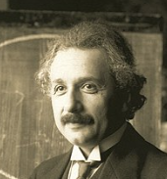
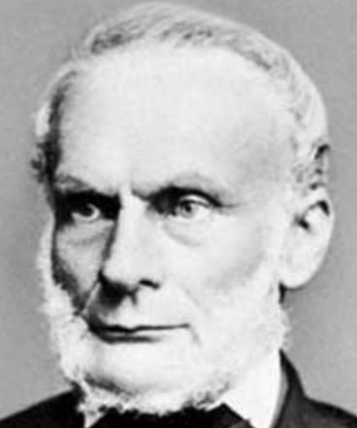
古典物理学でも観測とは無関係に
物理量の値が実在すると考えている！
ニュートン力学
電磁気学
ニュートン
マクスウェル
相対性理論
熱力学
アインシュタイン
クラウジウス

Slide 16
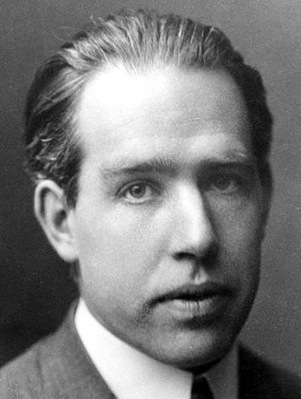
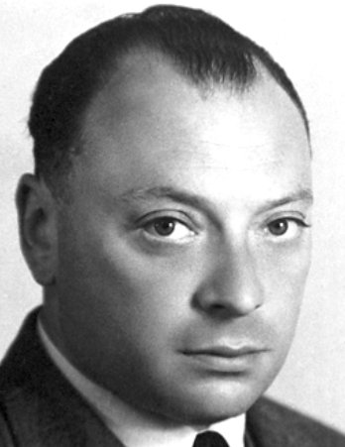
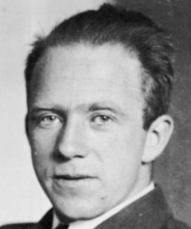
ところが・・・
量子力学は観測される前の
物理量の値に関する記述は行わない！
「見ていないこと」を
語る必要はない！
ボーア
パウリ
…
量子力学は，それでも，
完全な理論である！
ハイゼンベルク

Slide 17
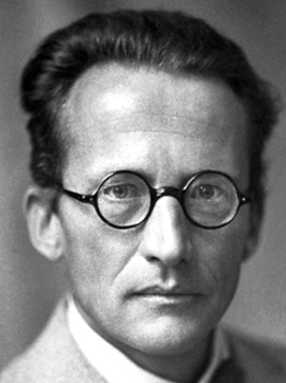
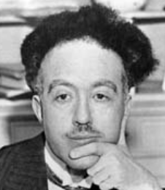
ところが・・・
量子力学は観測される前の
物理量の値に関する記述は行わない！
「見ていないこと」を
語る必要はない！
そんな馬鹿な！
実在を語るべき！！
ボーア
シュレーディンガー
パウリ
ド・ブロイ
…
量子力学は，それでも，
完全な理論である！
ハイゼンベルク
アインシュタイン

Slide 18
実在
実在観の経験的獲得
経験則
「いつ観測しても同じ結果が得られる」
「見ていなくても同じ結果があるだろう！」

Slide 19
箱

Slide 27
・・・
Pr [ 赤 ] = 0.4, Pr [緑] = 0.6

Slide 28
ランダム（確率的）な現象にも，
観測に先立って実在値を考えてよいだろうか？

Slide 29
ランダム（確率的）な現象にも，
観測に先立って実在値を考えてよいだろうか？
量子力学は，
本質的なランダムさ
を認める！
“クリック”（直接観測）による物理的影響が，
「緑 （or 赤）」という値を作りだす可能性が否めない！

Slide 30
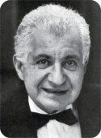
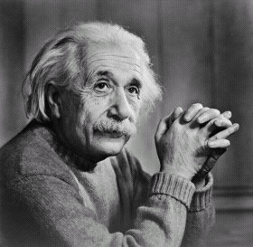
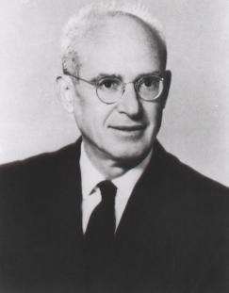
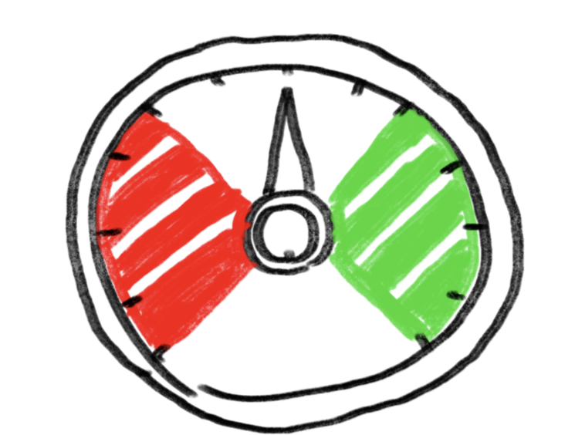
ＥＰＲパラドックス
色を観測
色を観測
赤色
緑色
Einstein, Podolsky, Rosen (1935)

Slide 31
ＥＰＲパラドックス
緑色
赤色
Einstein, Podolsky, Rosen (1935)

Slide 32
ＥＰＲパラドックス
赤色
緑色

Slide 33
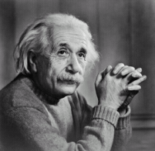
ランダムに
赤か緑
ランダムに
赤か緑
1回目の実験
『こっちが赤ならば，あっちは緑，
こっちが緑ならば，あっちは赤』
2回目の実験
3回目の実験
4回目の実験
5回目の実験
完全反相関
6回目の実験
7回目の実験
8回目の実験
・・・
・・・
・・・

Slide 34
これは不思議な現象？

Slide 35
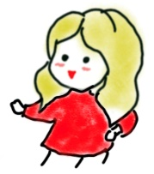
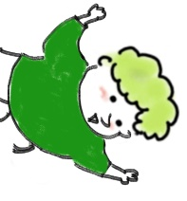
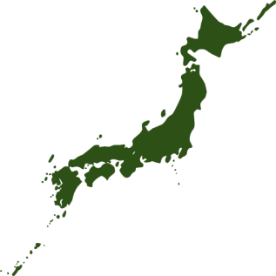
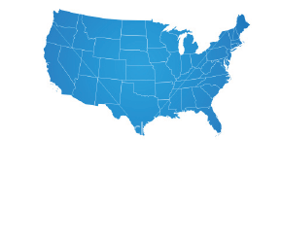
20●△/8/1
AliceとBob夫妻はハワイに住んでいます．
毎日Aliceは日本にある会社に，Bobはアメリカにある会社に通勤します．
Alice
Bob
ある日…

Slide 36
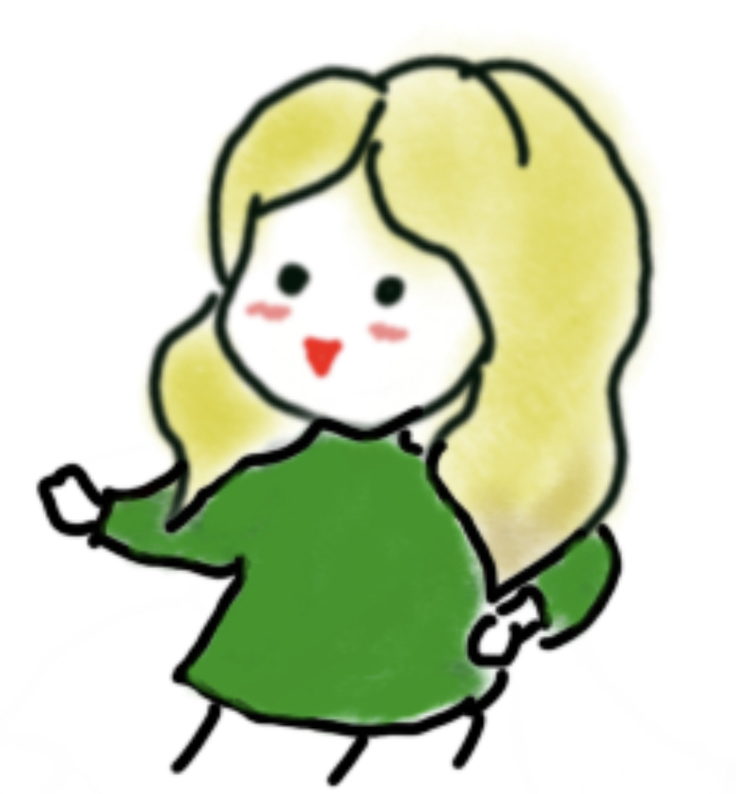
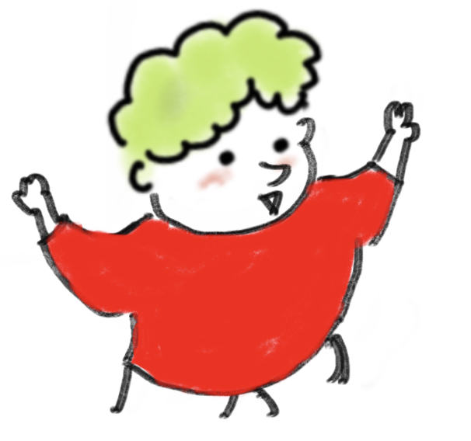
20●△年8月2日
Alice
Bob

Slide 37
20●△年8月3日
Alice
Bob

Slide 38
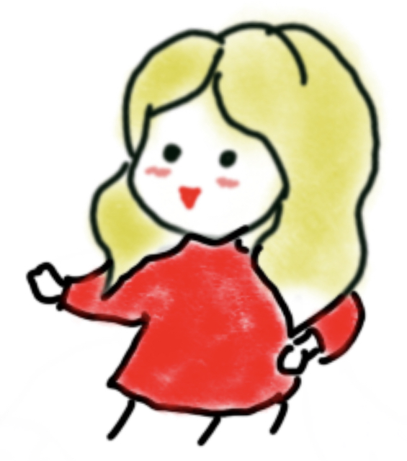
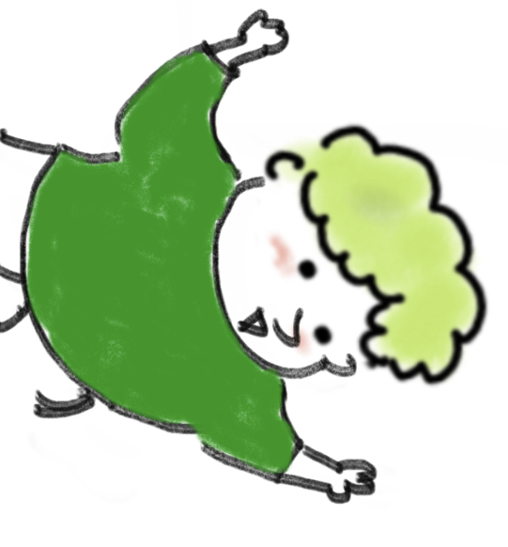
20●△年8月4日
Alice
いつも異なる色の服を着てる！
Bob

Slide 39
どのように説明（理解）できる？

Slide 40
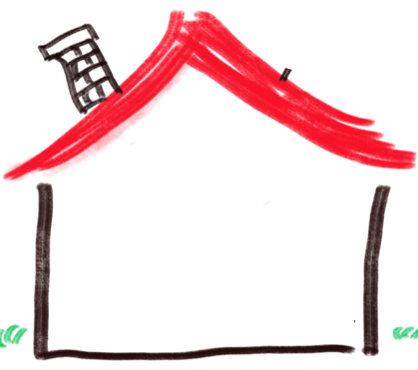
赤と緑の二着しか
持ってないの

Slide 41
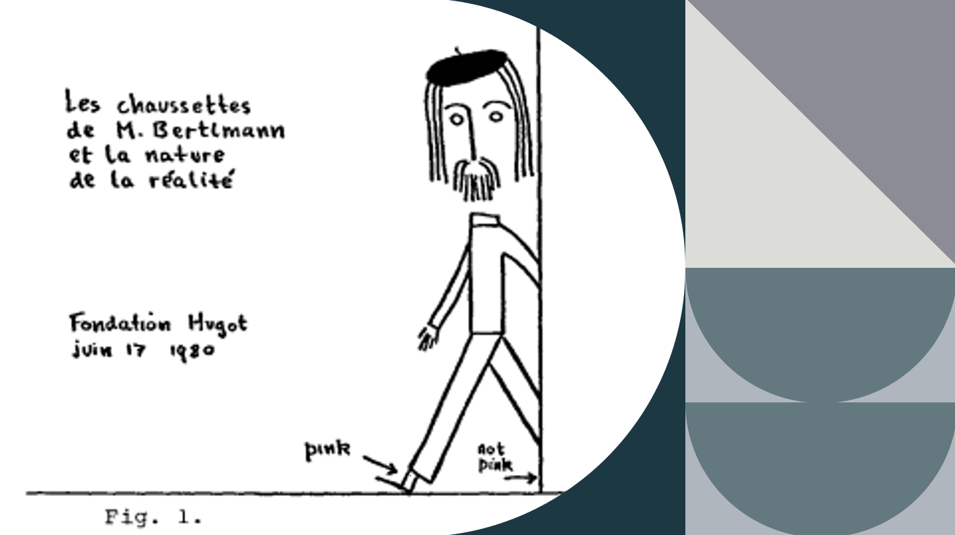
J. Bell. BERTLMANN’S SOCKS AND THE NATURE OF REALITY. Journal de Physique Colloques, 1981, 42 (C2), pp.C2-41-C2-62.

Slide 42
J. Bell. BERTLMANN’S SOCKS AND THE NATURE OF REALITY. Journal de Physique Colloques, 1981, 42 (C2), pp.C2-41-C2-62.

Slide 43
ＥＰＲパラドックス
赤と緑のボールを準備して，
適当に左右に投げているのさ
暗黙裡に
実在の考えを使っている！
赤色
不思議でもなんでもない！
簡単に説明できる！
緑色
ふふふ・・・
そう考えるように
誘導したのだ

Slide 44
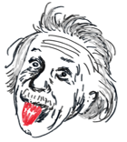
ＥＰＲパラドックス
もし観測の前の実在値を語っていけないならば，
この現象は非常に不可解なものとなってしまう！！
観測
遠く離れた2地点

Slide 45
ＥＰＲパラドックス
もし観測の前の実在値を語っていけないならば，
この現象は非常に不可解なものとなってしまう！！
観測
瞬時に影響が伝わる！
不可解な遠隔作用
(Spooky Action at a distance)

Slide 46
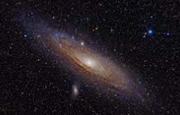
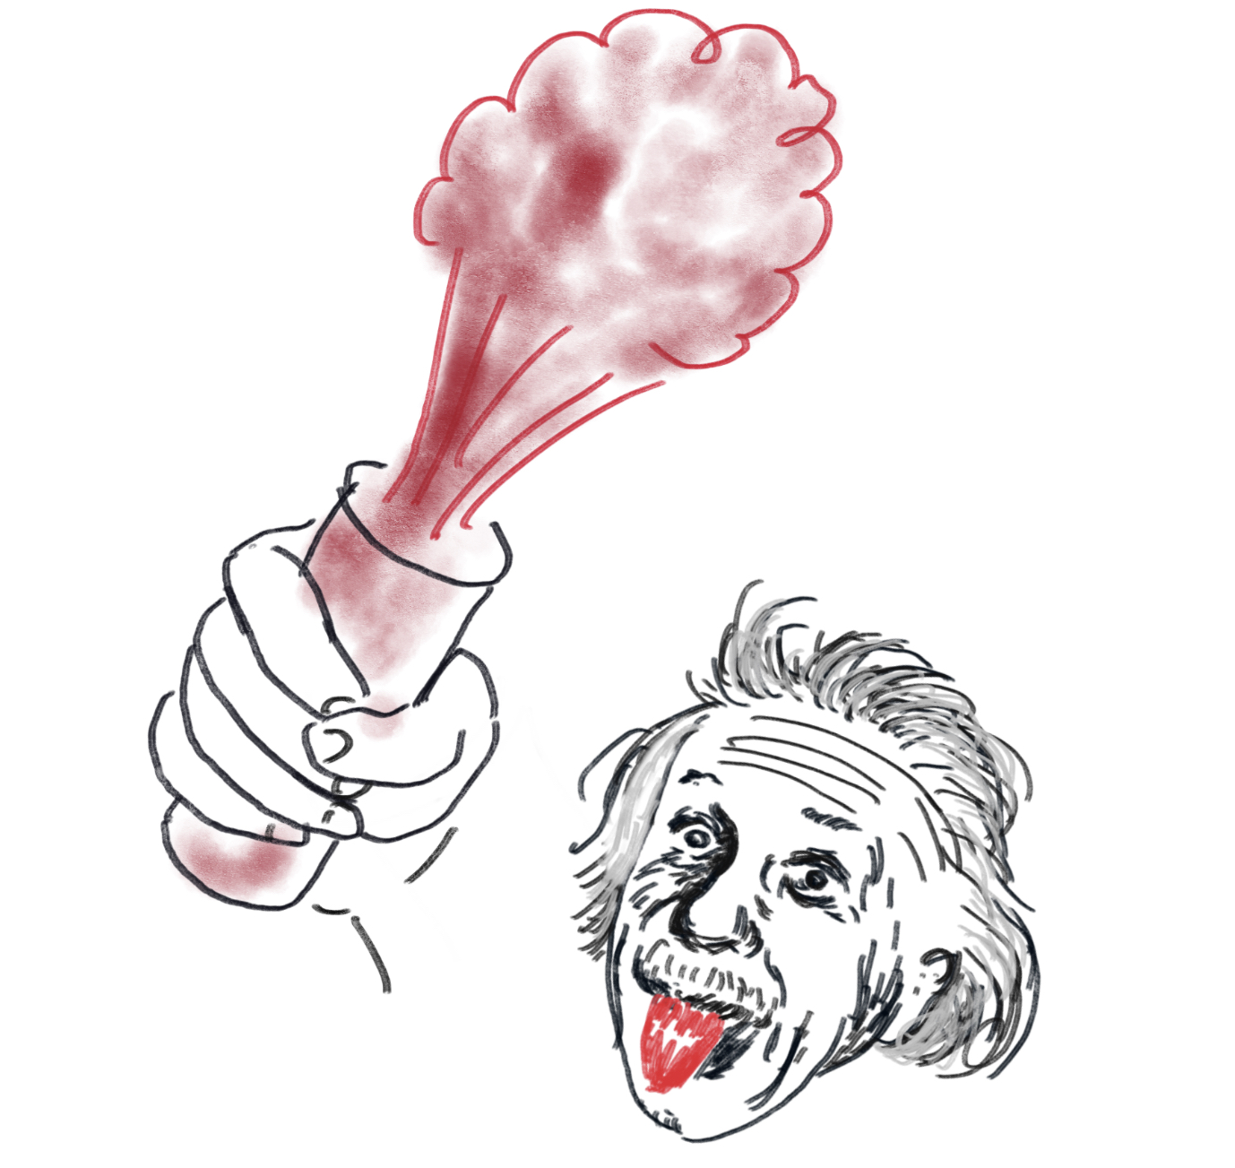

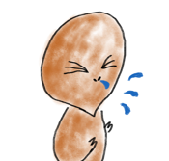

局所性
遠くの影響は瞬時には伝わらない！
相対性理論によると
物理的影響・情報の最大は光速（c ≒ 3 × 10⁸ m/s）
くしゅん！！
何か起きた！
局所的な存在である人類が
自然界を理解するためには欠かせない性質！
科学の営みが成立するために，
ぜひとも成立していて欲しい性質！！
Notes:
地球ーアンドロメダ星雲：約250万光年

Slide 47
ＥＰＲ議論(もう少し厳密に・・)
位置と運動量の両方が同時に実在することを示す！
● 実在の要素（十分条件）
ある物理量の値を確実に予言できるならば，
この物理量に対応する実在の要素がある
物理系を乱さずに
● 局所性の要請
離れている物理系を（一瞬で）影響を及ぼすことはない

Slide 48


東京付近を
およそ時速３００kmで
飛んでいるよ！
それは不確定性原理
のせいで無理だよ！
いや，君（量子力学）は
間違っている（不完全）！
位置と速度（運動量）を
正確に教えてくれ！

Slide 49
Long Distance
● 実在の要素 （十分条件）
ある物理量の値を確実に予言できるならば，
この物理量に対応する実在の要素がある
物理系を乱さずに
運動量 p
ローゼンの粒子の運動量は -p！
ローゼン側の運動量には実在の要素がある！

Slide 50
Long Distance
● 実在の要素 （十分条件）
ある物理量の値を確実に予言できるならば，
この物理量に対応する実在の要素がある
物理系を乱さずに
位置 x
ローゼンの粒子の運動量は x + L！
ローゼン側の位置にも実在の要素がある！

Slide 51
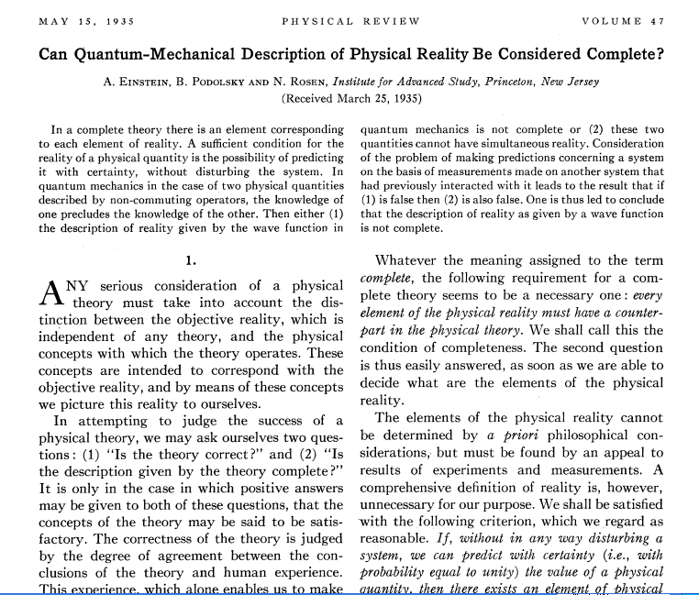
ローゼン側の運動量には実在の要素がある！
ローゼン側の位置にも実在の要素がある！
●不確定性原理： 量子力学は「位置と運動量がともに確定した状態」を許さない！
量子力学は不完全である！

Slide 52
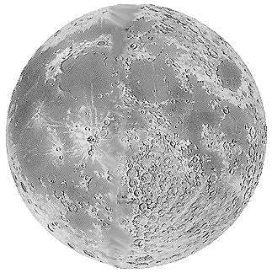
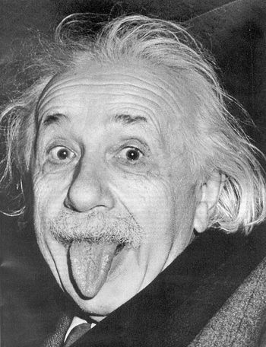
ＥＰＲ議論：まとめ
● （十分受け入れられる）実在の要素を導入
● 局所性の要請より，物理量に実在の要素がある状況を提示
● 特に，位置，運動量（相補的な物理量）が
同時に実在の要素を持つことを示す
● 量子力学は（不確定性原理より）この実在を説明しない！
● したがって，量子力学は不完全である！
月は私が見ていなくても存在する！
（局所）実在はあるはず！
それを説明する理論を追求すべき！

Slide 53
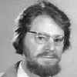
本当に
局所的な実在値が存在するだろうか？
Bell定理によって
否定的に解決される．．

Slide 54

Bell定理 (1964-)
赤 or 緑
重い or 軽い
複数の物理量(色と重さ)のいずれかの測定をする
色を観測
重さを観測
緑
軽い

Slide 55
Bell定理 (1964-)
複数の物理量(色と重さ)のいずれかの測定をする
重さを観測
色を観測
重い
赤

Slide 56








色
= A
D =
重さ
実験結果！
AD積の平均値 =
・・・
・・・
・・・
赤 = 1, 緑 = -1,重 = 1, 軽 = -1と記録
・・・

Slide 57





色
= A
C =
色
実験結果！
AC積の平均値 =
・・・
・・・
・・・
赤 = 1, 緑 = -1,重 = 1, 軽 = -1と記録
・・・

Slide 58





重さ
= B
C =
色
実験結果！
BC積の平均値 =
・・・
・・・
・・・
赤 = 1, 緑 = -1,重 = 1, 軽 = -1と記録
・・・

Slide 59



重さ
= B
D =
重さ
実験結果！
BD積の平均値 =
・・・
・・・
・・・
赤 = 1, 緑 = -1,重 = 1, 軽 = -1と記録
・・・

Slide 60
世界を震撼させた実験データ！！
自由意志を伴う
局所実在論では決して説明できない！！

Slide 61

Bell定理(1964-)
Bellの不等式
自由意志と
局所性と実在性を仮定すると
≃ 0.71
≃ 0.71
AC積の平均値 + AD積の平均値
+ BC積の平均値 - BD積の平均値
２
≃ 2.84 (≃2√2)
≦
≃ 0.71
≃ - 0.71
＊Bellはさらに量子物理学のとある現象はこの不等式を破ることも理論的に予言！
光の偏光
1970年代以降実験が行われた結果・・・
Bellの不等式が明らかに破れた！

Slide 62
Bell定理(1964)
自由意志＋局所性＋実在性 Bellの不等式
自由意志＋局所性＋実在性
Bellの不等式
この世界を 自由意志を伴う
局所実在論で理解することはできない！！

Slide 63
Bell定理定理の“証明”

Slide 64
 | アの測定 | ロの測定 | アの色 | アの重さ | ロの色 | ロの重さ
1回目
2回目
3回目
4回目
5回目
6回目
7回目
8回目
9回目
10回目
11回目
12回目
13回目
14回目
15回目
16回目
17回目

Slide 65

 | アの測定 | ロの測定 | アの色 | アの重さ | ロの色 | ロの重さ
1回目 | 色 | 色
2回目
3回目
4回目
5回目
6回目
7回目
8回目
9回目
10回目
11回目
12回目
13回目
14回目
15回目
16回目
17回目

Slide 66
 | アの測定 | ロの測定 | アの色 | アの重さ | ロの色 | ロの重さ
1回目 | 色 | 色 | 赤 |  | 緑
2回目
3回目
4回目
5回目
6回目
7回目
8回目
9回目
10回目
11回目
12回目
13回目
14回目
15回目
16回目
17回目

Slide 67
 | アの測定 | ロの測定 | アの色 | アの重さ | ロの色 | ロの重さ
1回目 | 色 | 色 | 赤 |  | 緑
2回目 | 重さ | 色
3回目
4回目
5回目
6回目
7回目
8回目
9回目
10回目
11回目
12回目
13回目
14回目
15回目
16回目
17回目

Slide 68
 | アの測定 | ロの測定 | アの色 | アの重さ | ロの色 | ロの重さ
1回目 | 色 | 色 | 赤 |  | 緑
2回目 | 重さ | 色 |  | 重 | 赤
3回目
4回目
5回目
6回目
7回目
8回目
9回目
10回目
11回目
12回目
13回目
14回目
15回目
16回目
17回目

Slide 69
 | アの測定 | ロの測定 | アの色 | アの重さ | ロの色 | ロの重さ
1回目 | 色 | 色 | 赤 |  | 緑
2回目 | 重さ | 色 |  | 重 | 赤
3回目 | 重さ | 重さ
4回目
5回目
6回目
7回目
8回目
9回目
10回目
11回目
12回目
13回目
14回目
15回目
16回目
17回目

Slide 70
 | アの測定 | ロの測定 | アの色 | アの重さ | ロの色 | ロの重さ
1回目 | 色 | 色 | 赤 |  | 緑
2回目 | 重さ | 色 |  | 重 | 赤
3回目 | 重さ | 重さ |  | 軽 |  | 重
4回目
5回目
6回目
7回目
8回目
9回目
10回目
11回目
12回目
13回目
14回目
15回目
16回目
17回目

Slide 71
 | アの測定 | ロの測定 | アの色 | アの重さ | ロの色 | ロの重さ
1回目 | 色 | 色 | 赤 |  | 緑
2回目 | 重さ | 色 |  | 重 | 赤
3回目 | 重さ | 重さ |  | 軽 |  | 重
4回目 | 色 | 重さ | 赤 |  |  | 軽
5回目 | 色 | 色 | 緑 |  | 緑
6回目 | 色 | 重さ | 緑 |  |  | 軽
7回目 | 重さ | 重さ |  | 重 |  | 軽
8回目 | 色 | 色 | 赤 |  | 赤
9回目 | 重さ | 色 |  | 軽 | 緑
10回目 | 色 | 重さ | 赤 |  | 赤 | 重
11回目 | 重さ | 重さ |  | 軽 |  | 軽
12回目 | 重さ | 色 |  | 重 | 緑
13回目 | 色 | 色 |  |  | 緑
14回目 | 色 | 重さ | 赤 |  |  | 重
15回目 | 重さ | 色 |  | 重 | 赤
16回目 | 色 | 重さ | 赤 |  |  | 軽
17回目 | 重さ | 色 |  | 重 | 赤

Slide 72
実在値があるとすると？

Slide 73
 | アの測定 | ロの測定 | アの色 | アの重さ | ロの色 | ロの重さ
1回目 | 色 | 色 | 赤 |  | 緑
2回目 | 重さ | 色 |  | 重 | 赤
3回目 | 重さ | 重さ |  | 軽 |  | 重
4回目 | 色 | 重さ | 赤 |  |  | 軽
5回目 | 色 | 色 | 緑 |  | 緑
6回目 | 色 | 重さ | 緑 |  |  | 軽
7回目 | 重さ | 重さ |  | 重 |  | 軽
8回目 | 色 | 色 | 赤 |  | 赤
9回目 | 重さ | 色 |  | 軽 | 緑
10回目 | 色 | 重さ | 赤 |  | 赤 | 重
11回目 | 重さ | 重さ |  | 軽 |  | 軽
12回目 | 重さ | 色 |  | 重 | 緑
13回目 | 色 | 色 |  |  | 緑
14回目 | 色 | 重さ | 赤 |  |  | 重
15回目 | 重さ | 色 |  | 重 | 赤
16回目 | 色 | 重さ | 赤 |  |  | 軽
17回目 | 重さ | 色 |  | 重 | 赤

Slide 74
 | アの測定 | ロの測定 | アの色 | アの重さ | ロの色 | ロの重さ
1回目 | 色 | 色 | 赤 | 軽 | 緑 | 重
2回目 | 重さ | 色 |  | 重 | 赤
3回目 | 重さ | 重さ |  | 軽 |  | 重
4回目 | 色 | 重さ | 赤 |  |  | 軽
5回目 | 色 | 色 | 緑 |  | 緑
6回目 | 色 | 重さ | 緑 |  |  | 軽
7回目 | 重さ | 重さ |  | 重 |  | 軽
8回目 | 色 | 色 | 赤 |  | 赤
9回目 | 重さ | 色 |  | 軽 | 緑
10回目 | 色 | 重さ | 赤 |  | 赤 | 重
11回目 | 重さ | 重さ |  | 軽 |  | 軽
12回目 | 重さ | 色 |  | 重 | 緑
13回目 | 色 | 色 |  |  | 緑
14回目 | 色 | 重さ | 赤 |  |  | 重
15回目 | 重さ | 色 |  | 重 | 赤
16回目 | 色 | 重さ | 赤 |  |  | 軽
17回目 | 重さ | 色 |  | 重 | 赤
観測はしていないけど，
実在値はある！

Slide 75
 | アの測定 | ロの測定 | アの色 | アの重さ | ロの色 | ロの重さ
1回目 | 色 | 色 | 赤 | 軽 | 緑 | 重
2回目 | 重さ | 色 | 緑 | 重 | 赤 | 重
3回目 | 重さ | 重さ | 赤 | 軽 | 緑 | 重
4回目 | 色 | 重さ | 赤 | 重 | 緑 | 軽
5回目 | 色 | 色 | 緑 | 重 | 緑 | 重
6回目 | 色 | 重さ | 緑 | 軽 | 赤 | 軽
7回目 | 重さ | 重さ | 赤 | 重 | 赤 | 軽
8回目 | 色 | 色 | 赤 | 軽 | 赤 | 重
9回目 | 重さ | 色 | 緑 | 軽 | 緑 | 重
10回目 | 色 | 重さ | 赤 | 重 | 赤 | 重
11回目 | 重さ | 重さ | 赤 | 軽 | 赤 | 軽
12回目 | 重さ | 色 | 緑 | 重 | 緑 | 重
13回目 | 色 | 色 | 緑 | 軽 | 緑 | 軽
14回目 | 色 | 重さ | 赤 | 軽 | 赤 | 重
15回目 | 重さ | 色 | 赤 | 重 | 赤 | 軽
16回目 | 色 | 重さ | 赤 | 軽 | 緑 | 軽
17回目 | 重さ | 色 | 緑 | 重 | 赤 | 軽

Slide 76
 | アの測定 | ロの測定 | アの色 | アの重さ | ロの色 | ロの重さ
1回目 | 色 | 色 | a1=1 | b1=-1 | c1=-1 | d1=1
2回目 | 重さ | 色 | a2=-1 | b2=1 | c2=1 | d2=1
3回目 | 重さ | 重さ | a3=1 | b3=-1 | c3=-1 | d3=1
4回目 | 色 | 重さ | a4=1 | b4=1 | c4=-1 | d4=-1
5回目 | 色 | 色 | a5=-1 | b6=-1 | c5=-1 | d5=1
6回目 | 色 | 重さ | a6=-1 | b5=1 | c6=1 | d6=-1
7回目 | 重さ | 重さ | a7=1 | b7=1 | c7=1 | d7=-1
8回目 | 色 | 色 | a8=1 | b8=-1 | c8=1 | d8=1
9回目 | 重さ | 色 | a9=-1 | b9=-1 | c9=-1 | d9=1
10回目 | 色 | 重さ | a10=1 | b10=1 | c10=1 | d10=1
11回目 | 重さ | 重さ | a11=1 | b11=-1 | c11=1 | d11=-1
12回目 | 重さ | 色 | a12=-1 | b12=1 | c12=-1 | d12=1
13回目 | 色 | 色 | a13=-1 | b13=-1 | c13=-1 | d13=-1
14回目 | 色 | 重さ | a14=1 | b14=-1 | c12=1 | d14=1
15回目 | 重さ | 色 | a15=1 | b15=1 | c15=1 | d15=-1
16回目 | 色 | 重さ | a16=1 | b16=-1 | c16=-1 | d16=-1
17回目 | 重さ | 色 | a17=-1 | b17=1 | c17=1 | d17=-1

Slide 77

AC積の平均値 + AD積の平均値 + BC積の平均値 - BD積の平均値
(← 目的)

Slide 78



AC積の平均値 + AD積の平均値 + BC積の平均値 - BD積の平均値
= ± 2
例

Slide 79

AC積の平均値 + AD積の平均値 + BC積の平均値 - BD積の平均値
= ± 2
± 2
0
（ci = diのとき）
0
± 2
（ci ≠ diのとき）

Slide 80
AC積の平均値 + AD積の平均値 + BC積の平均値 - BD積の平均値
= ± 2
+2と-2の平均値が
2を超えるはずない！

Slide 81
 | アの測定 | ロの測定 | アの色 | アの重さ | ロの色 | ロの重さ
1回目 | 色 | 色 | a1=1 | b1=-1 | c1=-1 | d1=1 | 2
2回目 | 重さ | 色 | a2=-1 | b2=1 | c2=1 | d2=1 | -2
3回目 | 重さ | 重さ | a3=1 | b3=-1 | c3=-1 | d3=1 | 2
4回目 | 色 | 重さ | a4=1 | b4=1 | c4=-1 | d4=-1 | -2
5回目 | 色 | 色 | a5=-1 | b6=-1 | c5=-1 | d5=1 | 2
6回目 | 色 | 重さ | a6=-1 | b5=1 | c6=1 | d6=-1 | 2
7回目 | 重さ | 重さ | a7=1 | b7=1 | c7=1 | d7=-1 | 2
8回目 | 色 | 色 | a8=1 | b8=-1 | c8=1 | d8=1 | 2
9回目 | 重さ | 色 | a9=-1 | b9=-1 | c9=-1 | d9=1 | 2
10回目 | 色 | 重さ | a10=1 | b10=1 | c10=1 | d10=1 | 2
11回目 | 重さ | 重さ | a11=1 | b11=-1 | c11=1 | d11=-1 | 2
12回目 | 重さ | 色 | a12=-1 | b12=1 | c12=-1 | d12=1 | --2
13回目 | 色 | 色 | a13=-1 | b13=-1 | c13=-1 | d13=-1 | 2
14回目 | 色 | 重さ | a14=1 | b14=-1 | c12=1 | d14=1 | 2
15回目 | 重さ | 色 | a15=1 | b15=1 | c15=1 | d15=-1 | 2
16回目 | 色 | 重さ | a16=1 | b16=-1 | c16=-1 | d16=-1 | 2
17回目 | 重さ | 色 | a17=-1 | b17=1 | c17=1 | d17=-1 | -2
自由意志
実在性
局所性
AC積の平均値 + AD積の平均値 + BC積の平均値 - BD積の平均値 ＝ 1.05882 ≦ 2

Slide 82
Bell定理定理(1964)
Bellの不等式
局所性と実在性を仮定すると
≃ 0.71
≃ 0.71
AC積の平均値 + AD積の平均値
+ BC積の平均値 - BD積の平均値
２
≃ 2.84
≦
≃ 0.71
≃ - 0.71
＊Bellはさらに量子物理学のとある現象はこの不等式を破ることも理論的に予言！
光の偏光
1970年代以降実験が行われた結果・・・
Bellの不等式が明らかに破れた！

Slide 83


量子もつれ（エンタングルメント）
*純粋状態の場合：無相関状態（積状態）では表せない状態
*混合状態の場合：無相関状態の確率混合では表せない状態
量子もつれ + 適切な測定 ⇒ Bellの不等式の破れ
遠隔地間のテレポーテーション，高密度符号通信，
安全な暗号などの様々な量子通信に使用できる！

Slide 84


存在とは？
…
プラトン
アリストテレス
ニュートン
科学は実在を
語る！
シュレーディンガー
月は見ていないときも存在する
…
実在：観測とは独立に存在すること
アインシュタイン

Slide 85


存在とは？
…
実験してみた！
プラトン
アリストテレス
科学は「見ていないこと」を
語ることはできない
量子物理学の“正統派”たち
実験で決着がつく！
ベル
ニュートン
月は見ていないときも存在する
シュレーディンガー
ボーア
パウリ
科学は実在を
語るべき！
…
…
実在：観測とは独立に存在すること
アインシュタイン
ハイゼンベルク

Slide 86

物理的影響が
瞬時に（光速を超えて）
伝わることはない！
or
この世界を（自由意志の存在の下で）
実在論で理解することは出来ない！！
局所
まともな
語りえぬものについては、
沈黙しなければならない
ウィトゲンシュタイン

Slide 87


補足
Bell-KS定理
Bell (1966), Kochen, Specker (1967)
量子力学を「文脈非依存な実在」で説明することはできない！
今日は元気だ！
文脈に依存するような
実在は否定できない！
今日は元気ない！

Slide 88
補足
Bell-KS定理
Bell (1966), Kochen, Specker (1967)
量子力学を「文脈非依存な実在」で説明することはできない！
Bell定理は
今日は元気よ！
遠くの文脈に依存しない
実在すら否定できる！！
今日は元気ないわ！

Slide 89
おまけ：Merminによる初等的なBell実験

Slide 90
ベルの定理（マーミン版’81）
ON
２
２
１
３
３
１

Slide 91
ベルの定理（マーミン版’81）
ON
２
２
１
３
３
１

Slide 92
ベルの定理（マーミン版’81）
ON
２
２
１
３
３
１

Slide 93
ベルの定理（マーミン版’81）
ON
２
２
１
３
３
１

Slide 94
ベルの定理（マーミン版’81）
ON
２
２
１
３
１
３

Slide 95
ベルの定理（マーミン版’81）
ON
２
２
１
３
３
１

Slide 96
ベルの定理（マーミン版’81）
ON
２
２
１
３
１
３

Slide 97
ベルの定理（マーミン版’81）
ON
２
２
１
３
１
３

Slide 98
ベルの定理（マーミン版’81）
大きさ
大きさ
色
形
色
形
ON
２
２
１
３
１
３
（注） 各スイッチは異なる物理量の測定に対応
例 スイッチ1 （色） ： 赤⇒赤， 緑⇒緑
スイッチ2 （大きさ） ： 大⇒赤， 小⇒ 緑
スイッチ3 （形） ： ○ ⇒赤，□ ⇒緑
⇒ Mathematica Program

Slide 99
スイッチ 1 & 1
GG,RR,GG,RR,GG,RR,RR,GG,RR,RR,RR,GG,RR,RR,GG,GG,RR,GG,GG,RR,GG,GG,GG,RR,GG,GG,GG,GG,RR,GG,GG,RR,GG,GG,GG,RR,GG,RR,GG,RR,RR,GG,GG,RR,RR,GG,GG,RR,RR,GG,GG,RR,RR,GG,GG,GG,RR,RR,GG,GG,RR,GG,RR,GG,RR,RR,RR,GG,GG,RR,GG,GG,GG,RR,GG,GG,GG,RR,GG,RR,RR,GG,RR,RR,RR,GG,RR,GG,RR,RR,RR,RR,RR,RR,RR,GG,GG,GG,RR,GG,GG,GG,GG,GG,RR,RR,GG,GG,RR,GG,RR,RR,GG,RR,RR,RR,RR,RR,GG,RR,RR,GG,RR,RR,GG,RR,RR,RR,RR,RR,GG,GG,GG,GG,RR,RR,RR,GG,RR,GG,GG,GG,RR,GG,RR,RR,RR,GG,GG,GG,GG,RR,GG,RR,GG,RR,GG,RR,RR,GG,GG,RR,RR,RR,RR,GG,GG,RR,GG,GG,RR,RR,GG,RR,RR,RR,GG,GG,GG,RR,GG,RR,RR,GG,GG,GG,RR,GG,RR,RR,GG,GG,RR,RR,GG,RR,RR,RR,RR,RR,GG,RR,RR,GG,RR,GG,GG,RR,GG,RR,RR,RR,GG,RR,GG,GG,RR,GG,RR,GG,GG,GG,GG,GG,GG,RR,RR,GG,GG,RR,RR,RR,RR,GG,GG,GG,RR,RR,GG,RR,RR,GG,RR,GG,GG,RR,RR,GG,RR,GG,GG,GG,GG,RR,GG,GG,RR,RR,GG,GG,GG,RR,GG,RR,RR,RR,RR,GG,GG,GG,GG,GG,RR,RR,GG,RR,GG,GG,RR,RR,GG,GG,GG,RR,RR,GG,GG,GG,RR,RR,GG,RR,GG,RR,RR,GG,RR,RR,GG,GG,RR,GG,RR,GG,RR,RR,GG,RR,GG,RR,RR,GG,GG,RR,RR,GG,GG,RR,GG,RR,GG,GG,GG,GG,GG,GG,GG,GG,RR,GG,GG,RR,RR,RR,GG,GG,GG,RR,RR,RR,GG,GG,GG,GG,RR,RR,RR,RR,GG,RR,RR,GG,GG,GG,GG,RR,RR,GG,GG,RR,RR,GG,GG,GG,GG,GG,GG,RR,GG,RR,GG,RR,GG,GG,RR,GG,GG,GG,RR,GG,RR,RR,RR,GG,RR,GG,GG,GG,GG,GG,GG,RR,RR,RR,GG,RR,GG,GG,GG,GG,RR,GG,GG,GG,RR,GG,GG,RR,GG,GG,GG,RR,GG,GG,GG,GG,RR,RR,RR,RR,RR,GG,GG,GG,GG,RR,GG,RR,RR,GG,GG,GG,GG,RR,GG,GG,GG,RR,GG,RR,RR,GG,RR,GG,GG,RR,GG,GG,GG,GG,RR,GG,GG,GG,GG,RR,RR,RR,RR,GG,RR,RR,RR,RR,RR,RR,RR,GG,RR,GG,RR,RR,RR,RR,RR,GG,RR,RR,GG,RR,GG,GG,GG,GG,GG,RR,GG,GG,GG,GG,GG,GG,GG,RR,GG,GG,RR,GG,GG,RR,GG,RR,RR,GG,RR,GG,RR,RR,GG,RR,GG,GG,RR,RR,RR,RR,GG,RR,RR,RR,RR,RR,GG,GG,GG,RR,RR,RR,RR,GG,RR,RR,GG,RR,RR,GG,GG,RR,RR,GG,GG,RR,GG,RR,GG,GG,RR,GG,GG,GG,GG,RR,GG,GG,RR,GG,RR,RR,RR,GG,GG,GG,RR,RR,GG,GG,GG,RR,GG,RR,GG,RR,GG,GG,RR,GG,RR,GG,GG,RR,GG,GG,GG,RR,GG,RR,GG,RR,GG,RR,GG,RR,RR,GG,GG,RR,RR,GG,RR,RR,GG,GG,RR,GG,RR,RR,RR,RR,RR,GG,GG,RR,GG,GG,RR,RR,GG,GG,RR,GG,GG,RR,RR,RR,GG,RR,GG,GG,RR,GG,RR,RR,RR,GG,GG,RR,GG,RR,RR,RR,RR,RR,RR,RR,RR,RR,RR,GG,GG,GG,GG,RR,GG,GG,RR,RR,GG,RR,GG,RR,GG,GG,GG,RR,GG,RR,RR,RR,GG,GG,GG,GG,GG,GG,RR,RR,RR,RR,GG,RR,RR,GG,RR,RR,GG,GG,RR,GG,RR,GG,GG,RR,RR,RR,RR,RR,GG,GG,RR,GG,GG,GG,GG,GG,RR,GG,RR,RR,GG,GG,GG,GG,RR,GG,GG,GG,GG,RR,GG,GG,RR,GG,GG,GG,RR,RR,RR,RR,RR,RR,GG,GG,GG,GG,GG,RR,GG,RR,RR,GG,RR,RR,GG,RR,RR,RR,RR,GG,RR,RR,GG,RR,GG,GG,RR,GG,GG,GG,RR,RR,RR,GG,RR,GG,GG,GG,GG,RR,GG,GG,RR,RR,GG,RR,RR,GG,GG,RR,RR,GG,GG,GG,GG,RR,GG,RR,RR,GG,RR,RR,GG,GG,RR,GG,GG,GG,RR,GG,RR,RR,RR,GG,GG,GG,GG,GG,GG,RR,RR,GG,GG,RR,GG,RR,RR,RR,GG,RR,RR,GG,GG,GG,RR,RR,RR,RR,RR,RR,RR,GG,GG,RR,RR,GG,GG,GG,RR,GG,RR,GG,RR,GG,RR,RR,RR,RR,RR,GG,GG,RR,GG,GG,GG,GG,RR,GG,GG,RR,GG,GG,GG,RR,RR,GG,RR,RR,GG,RR,RR,RR,GG,GG,RR,GG,RR,GG,RR,RR,RR,RR,RR,RR,RR,GG,RR,RR,GG,GG,RR,GG,GG,RR,GG,RR,GG,RR,RR,GG,RR,RR,RR,GG,RR,RR,RR,GG,GG,RR,GG,GG,RR,RR,GG,RR,RR,GG,GG,RR,RR,RR,GG,GG,GG,RR,GG,RR,RR,RR,RR,GG,GG,RR,RR,RR,GG,GG,RR,RR,RR,GG,RR,GG,GG,RR,RR,RR,GG,RR,GG,GG,RR,RR,GG,RR,GG,GG,RR,RR,RR,GG,GG,GG,RR,GG,GG,GG,RR,RR,GG,RR,GG,GG,RR,RR,GG,GG,GG,GG,RR,RR,RR,RR,RR,GG,GG,GG,GG,RR,GG,RR,GG,GG,GG,RR,GG,GG,RR,RR,GG,RR
① スイッチが同じ場合必ず同じ色が光る

Slide 100
スイッチ 2 & 3
GR,RR,RG,RR,GG,GG,RR,GG,GG,GG,RR,RR,RR,RR,RG,RR,GG,RR,GG,GG,GG,GG,GR,RG,GG,GG,GG,RR,RG,RR,RR,RR,GG,GG,GR,GG,RR,RR,GG,GG,GG,GG,GG,GG,GR,GG,GG,GG,RR,GG,RR,GG,RR,RR,RR,GG,GG,GG,GG,RR,RG,GG,RR,RG,GG,RR,RG,RR,GR,GR,RR,GG,GG,RR,GG,GG,GR,GG,RG,RR,GG,RR,GG,RG,GG,RR,RG,RR,GG,RG,RG,RR,GG,RR,RR,GG,GG,GG,GG,RR,RG,GG,RR,GG,GG,RR,GR,GG,RR,GG,GG,GG,RR,GR,RG,RG,RR,RR,GR,RG,RR,GG,GG,GR,RG,RR,RR,RR,RR,RG,GG,RR,GG,GR,GG,RR,GG,GG,RR,RR,GG,GG,RR,RG,GG,RR,GG,GG,GG,RR,GG,RR,RR,RR,RG,RR,RG,RR,GG,GG,RG,RR,RR,RG,GR,RR,GG,GG,GG,GG,RR,GR,RR,RR,RG,RR,GR,GR,GG,GG,RG,GR,RR,RR,GG,GG,GG,GR,GR,RR,GG,RR,RR,GG,GG,RG,RG,GG,GG,RR,RR,GG,GG,GG,RR,RG,RG,RR,RR,GG,GR,RR,RG,RR,GG,RR,GG,RR,GG,GG,GG,RR,GG,GG,GG,GR,GG,RG,GR,GG,RR,GG,RR,GG,RR,GG,RR,RG,RR,GG,RR,GR,GR,RG,RG,GG,RR,GG,RG,RR,GG,RR,RG,GG,RR,RG,RR,RG,RR,RR,GG,GG,GG,RG,RG,GR,RG,GG,GR,GG,RR,GG,RR,GG,RR,GG,RG,GG,GG,GG,RR,RR,RR,GR,GR,GG,GG,GG,GG,GG,RG,GG,RG,RR,GG,GG,GR,GG,GG,GG,RR,GG,GG,GG,GG,GG,GR,GG,GG,GG,RR,RR,RR,GG,GG,GG,RR,GG,GG,GG,RG,RR,RR,RR,GR,RG,RR,GR,RR,RR,GR,RG,GG,GG,RG,GG,RR,RG,GG,GG,RR,RR,RG,RR,RR,RR,GG,RR,GG,RG,RG,RR,GG,RG,RR,RG,GG,GG,GG,GG,RR,RR,GR,GG,RR,RR,RG,RR,GR,GG,RG,RR,GG,RG,RR,RR,RR,RR,RR,GG,GG,RR,RG,GG,RR,GG,RG,GG,GG,GG,RR,RR,RR,GG,GG,GR,GG,GR,RR,RR,GG,GG,RR,RR,GG,GG,GG,RG,RR,RR,GG,RR,GG,GG,GG,GG,RR,RG,GG,GG,GG,GR,GR,RR,RR,RR,RR,GG,GR,GG,GR,GG,RR,GG,RR,GG,GR,GR,RR,GG,GG,GR,RG,RR,RR,RR,GG,GG,RR,GG,RG,GG,RR,GG,RR,RR,RG,GG,RR,GG,GR,GG,GG,GG,RG,RR,GR,RG,RR,GG,RR,GG,RG,GG,RR,RR,RR,GG,RR,RR,RR,RR,GG,RR,GG,GR,GG,GG,RR,RR,GR,GG,GR,GR,RG,RR,RR,RG,RR,RR,RR,RG,RG,GG,GR,RR,RR,GG,RR,RR,RR,RR,RR,RG,RG,RR,RG,GR,RR,RR,RR,GG,RR,GG,RR,RR,RG,GR,RG,GR,RR,RR,RR,GG,RG,RG,RG,RR,GG,RR,GG,GR,RR,GG,RR,RR,GR,RG,RG,RG,RR,GG,RG,RR,GG,GG,RR,RR,GG,RR,RR,GG,RR,GG,RG,RR,RR,GG,RG,GG,GG,RR,RR,RG,RR,RR,GG,RR,GG,RR,GR,RR,GR,GR,RR,RR,RR,RR,RG,GG,GG,RR,GR,GG,GG,RR,GG,RG,RG,RR,RR,RR,GG,RG,GG,GG,RG,RR,GG,RR,RR,RG,GG,GG,GR,GR,RR,GR,GR,GG,RR,RR,GG,RR,RR,RR,GG,RR,GG,GR,GR,GG,RR,GG,RR,GG,RR,GG,RG,GG,GG,GG,RR,GG,GR,RR,GG,GG,GG,GG,RR,RR,RG,RR,GG,GG,GG,RR,GG,GR,RG,GR,GG,GG,GG,RR,RR,RR,GG,RR,GG,GG,GG,GG,RR,RG,RR,RR,GG,GG,GG,RR,RR,GG,GG,GG,RR,GR,RR,GG,GG,RG,RR,GR,GR,RR,RR,RG,RR,RR,GG,GR,GG,GR,GG,GG,GG,RR,GG,RR,RR,RR,RR,GG,GG,GG,RR,GR,GR,RR,RR,GR,RR,RR,RR,RR,RR,GG,RR,RR,GG,GG,GG,GG,GR,RR,GG,RG,RR,GG,GG,GG,GR,RR,GG,GG,RR,RR,RR,RR,RR,GR,RR,RR,GG,GG,RR,GG,GR,RR,GG,GG,RR,GG,RG,GR,GG,RG,GR,GR,RG,GG,GR,RR,GG,RR,GG,RG,RR,GG,RR,RR,RR,GG,RR,GR,RR,GR,RR,RR,RR,RG,GG,GG,GR,GG,RR,RR,RR,RR,RG,GG,GG,RR,GG,GG,GR,GR,RR,GG,RR,GR,GG,RR,GR,RR,GG,RR,RR,RR,RR,GG,RR,RR,RR,RR,GG,RG,RR,RR,GG,GG,GG,GR,GR,GG,RR,GG,RR,RR,GG,RR,RR,GG,RR,GG,RR,GG,GR,RG,GG,GG,RR,RR,GG,RR,RR,RR,GG,GG,RR,GG,GG,GG,RG,RR,GG,RR,RG,GG,RR,GG,GG,GG,GG,GG,RG,GG,GG,GR,RR,GG,GG,GR,GG,GR,RR,GR,GG,RR,GG,GG,GG,GR,RR,GR,RR,GG,RG,GG,GG,RR,RG,GG,RR,RR,GR,RR,GG,GG,RR,GR,GG,RR,GG,RG,GG,GR,RG,GR,GG,RR,GR,RG,RG,RG,RG,GG,RR,GG,RG,GG,RR,RG,RR,GR,GG,RR,RR,GG,RR,RR,GG,GR,RR,RR,GG,RG,GR,GR,RG,RR,RR,GG,GG,GR,RR,RR,GG,GG,GG,RR,RG,GG,GG,GG,RR,RR,GG,RR,GG,RG,GR,RR,GG,RR,RR,GR,RR,GR,GR,GG,RR,GG,GR,GG,GG,GG,RR,RR,GG,RG,GG,RR,RR,GG,GG,RR,RR,RR
② スイッチが異なる場合１/4の確率で同じ色が光る

Slide 101
ベルの定理（マーミン版’81）
２
ON
２
１
３
１
３
① スイッチが同じ場合必ず同じ色が光る
EPR議論と同じ状況
⇒ 各スイッチ(色,大きさ,形)に対応する実在の要素がある！
② スイッチが異なる場合１/4の確率で同じ色が光る

Slide 102









量子野球？
登録選手
ブライアン .350 ジョージ.333 マイケル .400 太郎 .333
全員 打率.333（=1/3）以上！
クロマティ .450 二郎 .333 ミラン .500 ボブ .333
誰が助っ人で行くかはわかりませんが，打率.333以上は保障しますよ！

Slide 103
100回試した結果
H,O,O,O,O,H,H,H,O,H,O,H,H,O,H,O,O,O,O,H,O,O,O,O,O,O,O,O,H,H,H,O,O,O,O,O,O,O,O,O,O,O,O,O,O,O,O,O,O,O,H,O,O,O,O,O,O,O,H,H,H,O,H,O,O,H,O,O,H,H,O,O,H,O,O,O,O,O,O,O,O,O,O,O,H,H,O,H,O,H,O,O,O,O,H,O,O,O,O,O
26回ヒット，74回アウト
打率 ⇒ 0.26

Slide 104
1000回試した結果
H,O,O,O,O,O,O,H,O,H,O,O,O,O,H,O,O,O,O,O,O,O,H,O,O,O,H,O,H,O,H,O,O,O,O,O,O,O,O,O,H,O,H,O,H,O,O,H,O,O,O,H,H,O,O,O,O,O,O,O,O,O,O,O,O,H,H,H,O,H,O,O,O,O,O,O,O,H,O,O,O,O,H,H,H,O,O,O,O,H,O,O,O,O,O,O,O,O,O,O,H,H,H,H,O,H,H,H,O,O,O,O,O,O,H,O,O,O,O,O,O,O,O,O,O,O,O,O,H,O,O,H,H,O,O,O,O,O,O,O,O,O,H,O,O,H,O,O,O,O,H,O,O,O,O,O,O,H,O,O,O,O,O,O,O,H,H,O,O,H,O,O,O,O,O,O,O,O,O,O,O,H,O,O,O,H,O,O,O,H,O,O,O,O,H,O,O,O,O,O,O,O,O,H,H,O,O,H,O,O,O,O,O,O,O,O,O,O,O,H,O,O,O,O,O,O,O,O,O,O,O,O,O,H,O,H,O,O,O,O,O,O,O,O,O,O,O,O,O,O,O,O,H,O,O,O,H,H,H,H,O,H,O,H,O,H,O,O,H,H,O,O,O,H,H,H,O,O,O,O,O,H,O,O,O,O,O,H,H,O,O,O,O,O,O,O,H,O,O,H,O,O,O,O,O,O,O,O,H,O,H,H,O,O,O,O,O,H,O,O,H,H,O,O,O,H,O,O,H,O,H,H,O,H,O,O,O,O,O,O,O,O,O,O,O,H,O,H,O,O,O,O,O,O,H,O,H,O,H,O,O,H,O,O,O,O,O,O,H,O,O,O,H,O,O,O,O,O,O,H,O,O,O,H,O,H,O,O,H,O,O,H,O,O,O,H,O,O,O,O,O,O,H,O,O,O,O,O,O,O,O,O,O,H,O,H,O,O,O,H,O,O,O,O,O,O,H,O,O,O,O,O,H,O,O,H,O,O,O,O,O,O,O,H,O,O,O,O,O,O,O,O,O,O,O,O,O,O,O,H,O,H,O,O,H,O,O,O,O,O,O,O,O,O,O,O,O,H,H,O,H,O,O,O,H,O,O,O,O,H,O,O,H,H,O,O,H,H,H,O,O,O,O,O,O,H,O,O,O,O,H,H,O,O,O,H,H,O,O,O,O,H,O,H,H,H,O,O,H,O,O,H,H,H,O,H,H,O,O,O,O,O,O,H,O,O,O,O,O,O,O,H,H,O,O,H,H,O,O,H,H,H,O,O,O,O,O,O,O,O,O,O,H,O,H,O,H,H,O,O,O,O,O,O,O,O,O,O,O,O,H,H,O,H,O,O,O,O,O,O,O,O,H,H,O,H,O,O,H,O,O,O,O,H,O,O,O,O,H,O,O,O,H,O,H,H,O,O,O,H,O,O,O,O,O,O,H,O,H,H,O,O,O,H,O,H,O,O,O,O,O,O,O,H,O,H,H,H,O,O,O,O,H,H,O,H,H,O,H,H,O,H,O,O,O,O,H,O,O,O,O,O,H,O,O,O,O,O,H,H,O,H,O,H,O,O,O,O,O,O,O,O,O,H,O,H,O,O,O,O,H,H,O,O,O,O,O,O,O,O,H,O,H,O,O,O,H,O,O,O,O,O,O,O,H,O,O,H,H,H,O,H,O,O,O,H,H,O,O,H,H,O,H,O,O,O,O,O,O,O,H,O,H,O,O,O,O,O,O,O,O,O,O,O,O,O,O,H,O,O,O,O,H,H,O,O,O,H,O,O,O,O,O,O,H,H,O,O,O,O,O,O,O,O,O,O,O,O,O,O,O,H,O,H,H,O,O,H,O,O,O,O,H,O,H,O,H,H,O,O,O,O,H,O,O,O,O,O,O,H,O,O,H,O,O,O,O,H,O,O,O,H,O,H,H,O,O,O,O,O,O,H,H,O,H,O,H,O,O,O,O,O,H,O,O,O,H,H,O,O,O,O,O,H,H,O,O,O,O,O,O,O,O,O,O,O,O,O,H,O,O,O,O,H,O,O,O,H,O,O,O,O,O,O,O,H,O,O,O,H,O,O,O,O,O,O,O,O,H,O,O,O,O,O,O,O,O,O,O,O,H,O,H,O,H,H,O,H,H,O,O,O,H,H,O,O,O,O,O,H,O,O,H,O,O,O,O,O,H,O,H,O,O,H,O,O,O,O,H,O,O,O,O,O,O,O,O,O,H,O,O,H,O,H,O,O,O,O,O
.333（=1/3）以上行くはずが，
0.25 (=1/4)の打率しかない！
詐欺！
249回ヒット，751回アウト
打率 ⇒ 0.249

Slide 105
① スイッチが同じ場合必ず同じ色が光る
大きさ
大きさ
色
形
色
形
２
ON
２
１
３
１
３
EPR議論と同じ状況
⇒ 各スイッチ(色,大きさ,形)に対応する実在の要素がある！
８つの状態
色（スイッチ１）
赤
緑

Slide 106
① スイッチが同じ場合必ず同じ色が光る
大きさ
大きさ
色
形
色
形
２
ON
２
１
３
１
３
EPR議論と同じ状況
⇒ 各スイッチ(色,大きさ,形)に対応する実在の要素がある！
８つの状態
大きさ（スイッチ２）
大きい
小さい
大きい
小さい

Slide 107
① スイッチが同じ場合必ず同じ色が光る
大きさ
大きさ
色
形
色
形
２
ON
２
１
３
１
３
EPR議論と同じ状況
⇒ 各スイッチ(色,大きさ,形)に対応する実在の要素がある！
８つの状態
形（スイッチ３）
丸い
四角い

Slide 108
① スイッチが同じ場合必ず同じ色が光る
スイッチ1 （色） ： 赤⇒赤， 緑⇒緑
スイッチ2 （大きさ） ： 大⇒赤， 小⇒ 緑
スイッチ3 （形） ： ○ ⇒赤，□ ⇒緑
大きさ
大きさ
色
形
色
形
２
ON
２
１
３
１
３
EPR議論と同じ状況
⇒ 各スイッチ(色,大きさ,形)に対応する実在の要素がある！
１ （色） | Ｒ | Ｒ | Ｒ | Ｒ | Ｇ | Ｇ | Ｇ | Ｇ
２（大きさ） | Ｒ | Ｒ | Ｇ | Ｇ | Ｒ | Ｒ | Ｇ | Ｇ
３（形） | Ｒ | Ｇ | Ｒ | Ｇ | Ｒ | Ｇ | Ｒ | Ｇ
８つの状態

Slide 109
① スイッチが同じ場合必ず同じ色が光る
大きさ
大きさ
色
形
色
形
２
ON
２
１
３
１
３
EPR議論と同じ状況
⇒ 各スイッチ(色,大きさ,形)に対応する実在の要素がある！
１ （色） | Ｒ | Ｒ | Ｒ | Ｒ | Ｇ | Ｇ | Ｇ | Ｇ
２（大きさ） | Ｒ | Ｒ | Ｇ | Ｇ | Ｒ | Ｒ | Ｇ | Ｇ
３（形） | Ｒ | Ｇ | Ｒ | Ｇ | Ｒ | Ｇ | Ｒ | Ｇ
８つの状態

Slide 110
① スイッチが同じ場合必ず同じ色が光る
大きさ
大きさ
色
形
色
形
２
ON
２
１
３
１
３
EPR議論と同じ状況
⇒ 各スイッチ(色,大きさ,形)に対応する実在の要素がある！
１ （色） | Ｒ | Ｒ | Ｒ | Ｒ | Ｇ | Ｇ | Ｇ | Ｇ
２（大きさ） | Ｒ | Ｒ | Ｇ | Ｇ | Ｒ | Ｒ | Ｇ | Ｇ
３（形） | Ｒ | Ｇ | Ｒ | Ｇ | Ｒ | Ｇ | Ｒ | Ｇ
８つの状態

Slide 111
② スイッチが異なる場合を考えてみよう
１ | Ｒ | Ｒ | Ｒ | Ｒ | Ｇ | Ｇ | Ｇ | Ｇ
２ | Ｒ | Ｒ | Ｇ | Ｇ | Ｒ | Ｒ | Ｇ | Ｇ
３ | Ｒ | Ｇ | Ｒ | Ｇ | Ｒ | Ｇ | Ｒ | Ｇ
１：２
２：１
１：３
３：１
２：３
３：２
スイッチが異なる場合
●：同色，×：異色
同色率

Slide 112
② スイッチが異なる場合を考えてみよう
１ | Ｒ | Ｒ | Ｒ | Ｒ | Ｇ | Ｇ | Ｇ | Ｇ
２ | Ｒ | Ｒ | Ｇ | Ｇ | Ｒ | Ｒ | Ｇ | Ｇ
３ | Ｒ | Ｇ | Ｒ | Ｇ | Ｒ | Ｇ | Ｒ | Ｇ
１：２ |  |  | ×
２：１
１：３
３：１
２：３
３：２
スイッチが異なる場合
●：同色，×：異色
同色率

Slide 113
② スイッチが異なる場合を考えてみよう
１ | Ｒ | Ｒ | Ｒ | Ｒ | Ｇ | Ｇ | Ｇ | Ｇ
２ | Ｒ | Ｒ | Ｇ | Ｇ | Ｒ | Ｒ | Ｇ | Ｇ
３ | Ｒ | Ｇ | Ｒ | Ｇ | Ｒ | Ｇ | Ｒ | Ｇ
１：２ |  |  | ×
２：１ |  |  | ×
１：３ |  |  | ●
３：１ |  |  | ●
２：３ |  |  | ×
３：２ |  |  | ×
スイッチが異なる場合
●：同色，×：異色
同色率

Slide 114
② スイッチが異なる場合を考えてみよう
１ | Ｒ | Ｒ | Ｒ | Ｒ | Ｇ | Ｇ | Ｇ | Ｇ
２ | Ｒ | Ｒ | Ｇ | Ｇ | Ｒ | Ｒ | Ｇ | Ｇ
３ | Ｒ | Ｇ | Ｒ | Ｇ | Ｒ | Ｇ | Ｒ | Ｇ
１：２ |  |  | ×
２：１ |  |  | ×
１：３ |  |  | ●
３：１ |  |  | ●
２：３ |  |  | ×
３：２ |  |  | ×
スイッチが異なる場合
●：同色，×：異色
同色率 |  |  | 1/3

Slide 115
② スイッチが異なる場合を考えてみよう
１ | Ｒ | Ｒ | Ｒ | Ｒ | Ｇ | Ｇ | Ｇ | Ｇ
２ | Ｒ | Ｒ | Ｇ | Ｇ | Ｒ | Ｒ | Ｇ | Ｇ
３ | Ｒ | Ｇ | Ｒ | Ｇ | Ｒ | Ｇ | Ｒ | Ｇ
１：２ | ● | ● | × | × | × | × | ● | ●
２：１ | ● | ● | × | × | × | × | ● | ●
１：３ | ● | × | ● | × | × | ● | × | ●
３：１ | ● | × | ● | × | × | ● | × | ●
２：３ | ● | × | × | ● | ● | × | × | ●
３：２ | ● | × | × | ● | ● | × | × | ●
スイッチが異なる場合
●：同色，×：異色
同色率 | １ | １/3 | １/3 | １/3 | １/3 | １/3 | １/3 | １

Slide 116
② スイッチが異なる場合を考えてみよう
１ | Ｒ | Ｒ | Ｒ | Ｒ | Ｇ | Ｇ | Ｇ | Ｇ
２ | Ｒ | Ｒ | Ｇ | Ｇ | Ｒ | Ｒ | Ｇ | Ｇ
３ | Ｒ | Ｇ | Ｒ | Ｇ | Ｒ | Ｇ | Ｒ | Ｇ
同色率 | １ | １/3 | １/3 | １/3 | １/3 | １/3 | １/3 | １
スイッチが異なる場合，
１/３以上の確率で同じ色が光るはず！！
実験事実
② スイッチが異なる場合１/4の確率で同じ色が光る
スイッチ１，２，３に対応する物理量に
実在値があると考えることはできない！

Slide 117

ベルの定理(1964-)
異なるスイッチの配置では，
１/３以上同じ色が光る
スイッチの配置が，
他方の実在に影響を及ぼさない
●ＥＰＲ：量子力学は説明されない「局所実在」が存在するはず！
●ベル：「局所実在」が満たさなければならない条件を発見！
「量子力学」はこの条件を満たさない！
局所実在
局所実在がない
２
ON
２
１
３
１
３
古典物理学：
古典力学，電磁気学，
相対性理論・・・
量子力学
量子力学：局所実在によって説明することは不可能！“

Slide 118


参考資料
＊アスペの序文
＊筒井先生と解説記事
N. マーミン 『量子のミステリー』（訳：町田茂，丸善）
N. ジザン『量子の不可解な偶然』（訳：木村元，筒井泉，共立出版）
筒井泉『量子力学の反常識と素粒子の自由意志』（岩波科学ライブラリー）
木村元『ベルの不等式が問いかける 実在・局所性・自由意志』
2023年12月号 日経サイエンス 特集『量子もつれは何を語るか？』
木村元『量子力学に現れる非局所性の意味』数理科学 2014年12月号
木村元，平野琢也『ベル定理の深化 --- 理論と実験』日本物理学会 2025年予定
A. アナンサスワーミー『シュレーディンガーの猫は量子AIで救えるか』(訳＋解説：木村元）
日経サイエンス 2025年4月号 特集『量子力学100年の難問 観測問題』
木村元『量子力学の基礎問題 --- 現状と新たな展開』数理科学 2025年1月号
QBism 量子×ベイズ――量子情報時代の新解釈, H. C. フォン・バイヤー(著), 松浦俊輔(訳), 木村元(解説) (森北出版, 2018)
:
HPにて無料公開中
平野先生による実験や抜け穴の説明
実験形而上学

